Slide 1
Публичный информационный доклад о деятельности педагогического коллектива муниципального дошкольного образовательного учреждения центр развития ребенка – детский сад № 12
Фрунзенского района г. Ярославля
2014-2015 г.

Slide 2
Муниципальное дошкольное образовательное учреждение
центр развития ребенка - детский сад № 12
Лицензирование:
В 2011году лицензия выдана бессрочно Департаментом образования Ярославской области, серия ЯО № 000503
В 2013 году выдана лицензия на осуществление медицинской деятельности Департаментом здравоохранения и формации Ярославской области, ЛО-76-01-000890
Дата аккредитации:
19.11.2009 г. получили статус «Центр развития ребёнка»
Регистрационный номер № 01- 2429
Департамента образования Ярославской области
Учредитель: Департамент образования мэрии г. Ярославля
Административная группа ДОУ:
Зарубина Наталия Георгиевна – заведующий ДОУ
Лобода Ирина Николаевна – старший воспитатель
Суратова Ирина Вениаминовна - старший воспитатель
Зворыгина Елена Александровна – главный бухгалтер
Бобылева Наталия Владиславовна – старшая медсестра
Симакова Лариса Анатольевна – заместитель заведующей по АХЧ

Slide 3

Нормативные документы:
Федеральный закон от 29.12. 2012 № 273- ФЗ «Об Образовании в Российской Федерации»;
постановление Правительства Российской Федерации от 10.07.2013 № 582 «Об утверждении Правил размещения на официальном сайте образовательной организации в информационно – телекоммуникационной сети «Интернет» и обновления информации об образовательной организации»;
постановление Правительства Российской Федерации от 28.10.2013 № 966 «О лицензировании образовательной деятельности»;
приказ Министерства образования и науки Российской Федерации (Минобрнауки России) от 17.10.2013 г. № 1155 г. «Об утверждении федерального государственного образовательного стандарта дошкольного образования»;
приказ от 30.08.2013г. № 1014 Минобрнауки РФ «Об утверждении порядка организации и осуществления образовательной деятельности по основным общеобразовательным программам – образовательным программам дошкольного образования»;
постановление Главного государственного санитарного врача РФ от 15.05.2013г. № 26 г.Москва «Об утверждении СанПиН 2.4.1.3049-13 «Санитарно-эпидемиологические требования к устройству, содержанию и организацию режима работы дошкольных образовательных организаций»

Slide 4

Локальные документы
Устав МДОУ, дата регистрации 05.08.2009 г. приказ № 3341;
Программа развития ДОУ детский сад № 12 «Шаг в будущее» приказ № 01-04/48 от 05.09.2012 г, протокол № 1 от 04.09.2012 г.;
Основная образовательная программа МДОУ детского сада № 12, разработана на основе Федерального государственного образовательного стандарта дошкольного образования;
Коллективный договор;
Правила внутреннего трудового распорядка;
Положение об оплате труда работников МДОУ «Детский сад № 12»;
Положение о педагогическом совете ;
Положения о службах ДОУ;
Договор между Департаментом образования г. Ярославля и
муниципальным дошкольным образовательным учреждением;
Договор между МДОУ детский сад № 12 и родителями.

Slide 5

Количественный состав воспитанников:
Учебные года | Количество групп |  | Количество детей
 | С 2 до 3 лет | С 3 лет до 7 лет | Всего по саду
2013-2014 | 2 группы 60 чел. | 10 групп 251 чел | 12 групп 311 чел
2014 - 2015 | 2 группы 60 чел | 10 групп 251 чел | 12 групп 311 чел

Slide 6
Структура управления ДОУ
Департамент
образования мэрии г. Ярославля
Педагогический совет
Профсоюзная организация ДОУ
Заведующий детским садом
Управляющий совет ДОУ
Совет родителей
Руководители функциональных служб: главный бухгалтер, зам. зав. по АХЧ, старшие воспитатели, старшая медсестра
Административно-хозяйственный совет
Творческие группы воспитателей и специалистов
Аттестационная комиссия
Медико-психолого-педагогический консилиум
Клуб
«Мамина школа»
Педагогический
актив
Творческая группа ДОУ

Slide 7
Кадровый состав в 2014-2015 уч.году
Количество педагогов | Образование |  | Аттестация
36 | 18 | 15 | 7 | 14 | 4 | 4 | 4
Соответствие занимаемой
должности
высшее
Среднее
профессиональное
вторая
Без категории
высшая
первая

Slide 8
Аттестация педагогов
Киселева С.Г. – высшая квалификационная категория;
Бибик И.А., Соловьева М.Ю., Коротнева Е.В, Редяева Е.В., Мурашова Е.А., Видякина Е.А. – первая квалификационная категория;
Каткова Н.Л., Трофимова Л.С., Борисова Л.С.,- соответствие занимаемой должности.

Slide 9
Участие педагогов в конкурсах
Благотворительный концерт в пользу Кирилло-Афанасиевкого монастыря, Благодарственное письмо
Фестиваль декоративно- прикладного творчества "Пасхальное яйцо – 2015" Диплом за участие в конкурсе
Фестиваль декоративно- прикладного творчества "Пасхальное яйцо – 2015" Диплом, 1 место в номинации "Творец"
Фестиваль декоративно- прикладного творчества "Пасхальное яйцо- 2015". Диплом, 2 место в номинации "Пасхальная композиция"
Межобластной конкурс "Бухгалтер- профессионал", Диплом победителя, Зворыгина Елена Александровна
Региональный конкурс "Сударыня Масленица – 2015", Диплом победителя в номинации "За использование развивающих технологий при создании традиционного образа"
Межобластной конкурс «Бухгалтер-профессионал-2014» – победитель конкурса Зворыгина Елена Александровна . Специализация «Бухгалтер профессионал муниципального учреждения»
Региональный конкурс "Лучшее образовательное учреждение" – 2 место
Городской конкурс профессионального мастерства педагогов «Золотой фонд» (Колтина Ольга Александровна) – дипломант конкурса
Городской фестиваль-конкурс «Семейные ценности» – участники
Городской конкурс «Накормите птиц зимой» в рамках экологической акции «Накормите птиц» – участники акции
Городские экологические акции: «Мы бумагу соберём, лес в России сбережём», «Батарейки» – участники
Городской конкурс фотографий «Позитив через объектив» – участники конкурса
Благотворительная акция "Поможем бездомным животным", Благодарственное письмо (Беднякова Татьяна Анатольевна)
Конкурс "Фрунзенский район в цвету 2014". Почетная грамота Территориальной администрации Фрунзенского района мэрии г. Ярославля за 1 первое место.
Победители в номинации лучшая цветочная композиция "Мудрость России – мир во всем мире" (Станкович Н.Ю., Давыдова О.В., Бабаян И.В., Смирнова О.А.)
Конкурс "Фрунзенский район в цвету 2014". Почетная грамота Территориальной администрации Фрунзенского района мэрии г. Ярославля. 2 место в номинации "Лучший цветник дошкольного образовательного учреждения
Международная программа «Эко-школы/Зеленый флаг». Участники.
Проекты: «Дорогою добра», "Зеленая ленточка«, «Чистота дарует красоту, а красота спасет мир».

Slide 10
Участие детей в конкурсах, выставках
Международный игровой конкурс по естествознанию "Человек и природа" (Борисова Арина – 1 место, 2 место – 10 участников: Егоров Никита, Казаков Матвей, Дапшис Валерия, Дедова Арина, Ефимов Константин, Коршунов Егор, Мухорина Ася, Панова Полина, Смирнов Алеша, Соколова Настя).
Благотворительный концерт в пользу Кирилло - Афанасиевкого монастыря, Благодарственное письмо
Фестиваль декоративно- прикладного творчества "Пасхальное яйцо – 2015" Диплом, 1 место в номинации "Творец"
Фестиваль декоративно- прикладного творчества "Пасхальное яйцо- 2015". Диплом, 2 место в номинации "Пасхальная композиция"
Городской конкурс "Семейные ценности", Свидетельство участника в номинации "Семейная ярмарка"
Городские экологические акции: «Мы бумагу соберём, лес в России сбережём»
«Батарейка» (дети и родители детского сада)
Городской конкурс «Накормите птиц» в рамках экологической акции «Накормите птиц зимой»(дети старших и подготовительных групп)
Городская акция « Мы вместе» в преддверии «Дня памяти жертв ДТП» ( поделки для детей, письма детям, пострадавших в ДТП и водителям)
Региональный конкурс творческих работ по энергосбережению", Благодарственное письмо, свидетельства на каждого участника (Фролова Таисия, Васина София, Китикова Аня, Панова Полина, Бабаян Таисия, Мстоян Зина, Шубникова Милана)
Благотворительная акция "Поможем бездомным животным", Благодарственное письмо, Свидетельства на каждого участника (Шубникова Милана, Фролова Таисия, Вахнина Олеся, Белякова Валерия)

Slide 11
Курсы повышения квалификации
Зарубина Н.Г, Суратова И.В, Давыдова О.В «Школа проектирования- 3»;
Лобода И.Н.- ГОАУ ЯО ИРО « ФГОС ДО: содержание, технологии»;
Трофимова Л.С., Яшумова Н.Н.- «Создание условий по сопровождению педагогов дошкольных учреждений, не имеющих специального педагогического образования», ГЦРО;
Бибик И.А. - ГОАУ ЯО ИРО « ФГОС: современные вопросы теории и практики логопедической работы в ДОУ »;
Суратова И.В., Давыдова О.В., Власова Н.В.- Учебный центр «Специалист» Мониторинг социальных отношений субъектов образовательной практики в условиях реализации ФГОС ДО на персональном, групповом и массовом уровнях методом «Социомониторинг Сервис»;
20 педагогов обучились на курсах «Инновационные формы работы с семьей на современном этапе развития образования »;
25 педагогов прошли обучение на курсах при ЯГПУ им. К.Д. Ушинского «Современные технологии в воспитании и обучении детей, соответствующие требованиям ФГОС ДО»;

Slide 12
Приоритетные направления деятельности МДОУ:
1. Обеспечение качества дошкольного образования.
2. Интеграция проектов в пространство образовательного процесса.
3. Безопасность образовательного процесса.
4. Создание условий для взаимодействия всех участников
образовательного процесса, внедрение новых методов
взаимодействия с семьей и социальными партнерами.
Учебный план
Возраст детей | с 1,5 до 3 лет | С 3 до 4 лет | с 4 до 5 лет | с 5 до 6 лет | с 6 до 7 лет
Продолжительность непрерывной непосредственно образовательной деятельности | 8-10 мин. | 15 мин. | 20 мин. | 20- 25 мин. | 30 мин
Максимально-допустимый объём образовательной нагрузки в первую половину дня | 8-10 мин | 30 мин. | 40 мин. | 45 мин. | 90 мин.
Перерыв между занятиями |  | 10 мин | 10 мин | 10 мин | 10 мин

Slide 13

Здоровье
Ценностные
ориентиры
ДОУ
Семья
Инклюзия
Творчество
Социальная солидарность
Событийность

Slide 14
Задачи работы
Создать комплекс нормативно – правового, организационно – методического , информационно – просветительского обеспечения системы духовно – нравственного воспитания детей.
Создать систему мер по подготовке, просвещению и повышению квалификации педагогических кадров и других работников ДОУ в области духовно – нравственного воспитания .
Интегрировать духовно – нравственное содержание в образовательные проекты
Обновить содержание образования через внедрение авторских программ, технологий, творческих проектов.
Построить Событийную воспитательную и образовательную и образовательную детско – взрослую общность.
Предоставлять воспитанникам и их семьям , коллективу, социальным партнерам возможность совместного прогнозирования, планирования, проживания воспитательного и образовательного пространства.

Slide 15
Формы методической работы в детском саду
Система подготовки
педагогов к творческому
проектированию
Творческие группы
Тьюторы
Работа со студентами
Научно- исследователь-
ская деятельность
Участие в конкурсах
Аттестация (портфолио)
Создание благоприятного психологического климата
Методическое обеспечение
Коммуникативная, информационная и методическая поддержка
Временные творческие группы
Активизация знаний в области педагогики и психологи
Система самообра-зования,
КПК
Базовые компетенции

Slide 16
Инновационная деятельность
Выступление Н.Г. Зарубиной на конференции «Сетевое взаимодействие ЯГПУ им. К.Д. Ушинского с другими организациями.
Семинар для заведующих ДОУ «Предоставление платных образовательных услуг в ДОУ»
Участие педагога – психолога Волковой С.В. в научно – практической конференции «Реализация права на образование детей с ограниченными возможностями здоровья »
Участие учителя – логопеда ДОУ во всероссийской научно – практической конференции
Участие старшего воспитателя в 5 Всероссийской конференции с международным участием « Преемственность в системе непрерывного образования»
Участие 2 педагогов в конференции «Внедрение эффективных практик в развитие детей дошкольного возраста»
Участие в МО по вопросам математического образования детей дошкольного возраста – 2 педагога
Участие старшего воспитателя в круглом столе при ЦО и ККО « Аттестация педагогических работников ДОУ».
Семинар «Традиционные и инновационные формы и методы духовно – нравственного воспитания дошкольников » с участием Н.М. Метиновой.
Участие ДОУ в Международной программе «Эко - школа / Зеленый флаг».
Участие педагогов в круглом столе по итогам адаптации детей к школьному обучению с участием учителей начальных классов МУ СОШ №28 и МУ СОШ №68.
Участие команды ДОУ № 12 в работе муниципальной базовой площадки МДОУ №12 в рамках МПБ «Школа проектирования - 3».
Проведение на базе ДОУ мастер – класса «АРТ – объект в подарок городу» в рамках Ярославского городского педагогического форума

Slide 17
Публикации педагогов ДОУ
1. Сборник «Развитие кадровых ресурсов образовательной
организации».
Статья Н.Г. Зарубиной «Проектная деятельность как механизм
развития детско – взрослой общности в условиях реализации
ФГОС ДО»
2. Сборник «Проектная деятельность как средство
формирования социокультурной среды дошкольного
образовательного учреждения». Авторы: Н.Г. Зарубина,
Лобода И.Н., Суратова И.В., Давыдова О.В.

Slide 18
Модель проектно – методического сотрудничества
Проектно-
методический
совет
Медицинская
служба
Психолого-
педагогическая
служба
Информационно –
аналитическая
служба
Управляющий
совет
Социальное
партнерство
Финансово-
экономический
совет

Slide 19
В целях реализации задач по приоритетным направлениям ДОУ, согласно ФГОС ДО, в учреждении разрабатывается модель управления, которая основана на интегрированном проект-проектном подходе. Создаются условия, которые подразделяются на группы:
1. Нормативно-правовая
2. Перспективно-ориентирующая
3. Деятельностно-стимулирующая
4. Информационно-коммуникативная группа
5. Взаимодействие с семьёй
6. Здоровьесбережение
Данная система предполагает комплексное использование методов проектного управления служб в ДОУ. Совокупность правил и процедур, обеспечивает появлению , проработку, реализацию и контроль проектов (внутри ДОУ), что в дальнейшем приводит к повышению качества воспитательно-образовательной услуги.

Slide 20
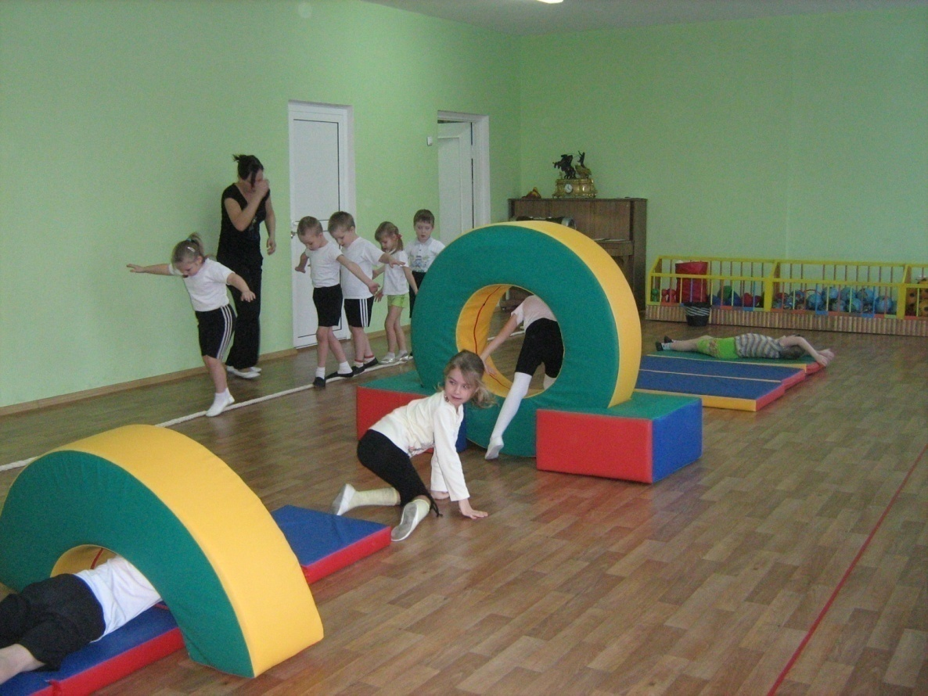
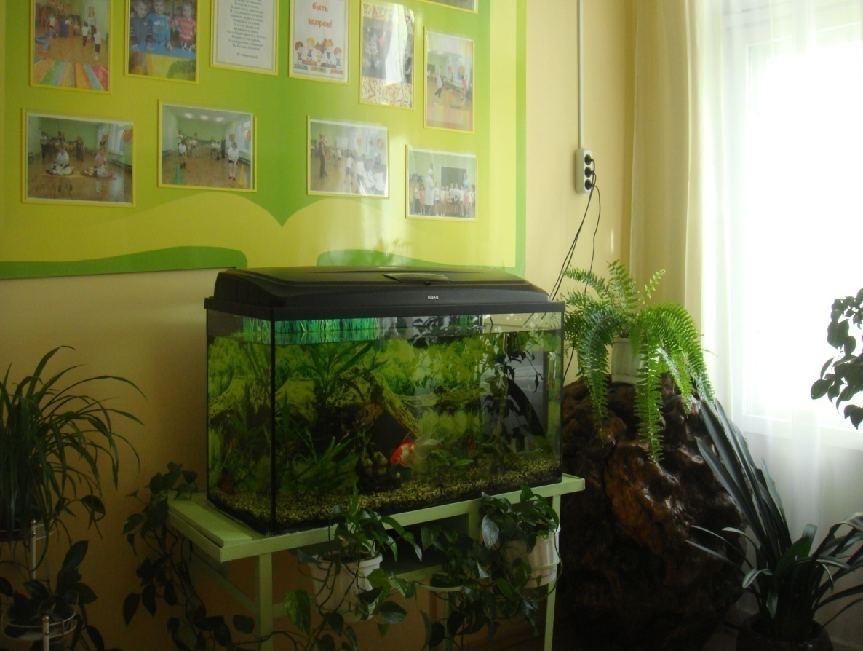
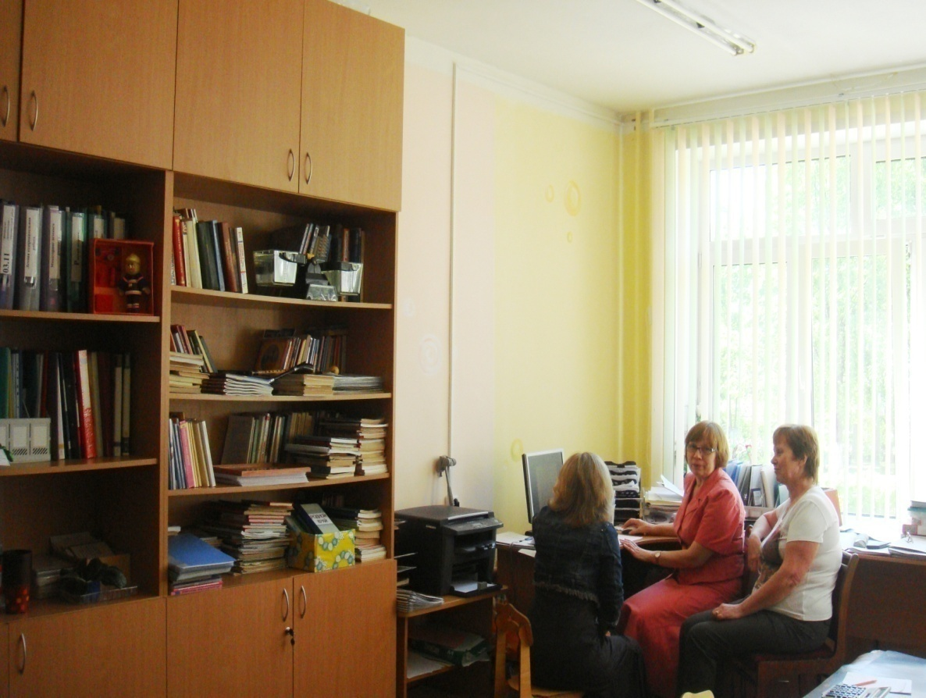
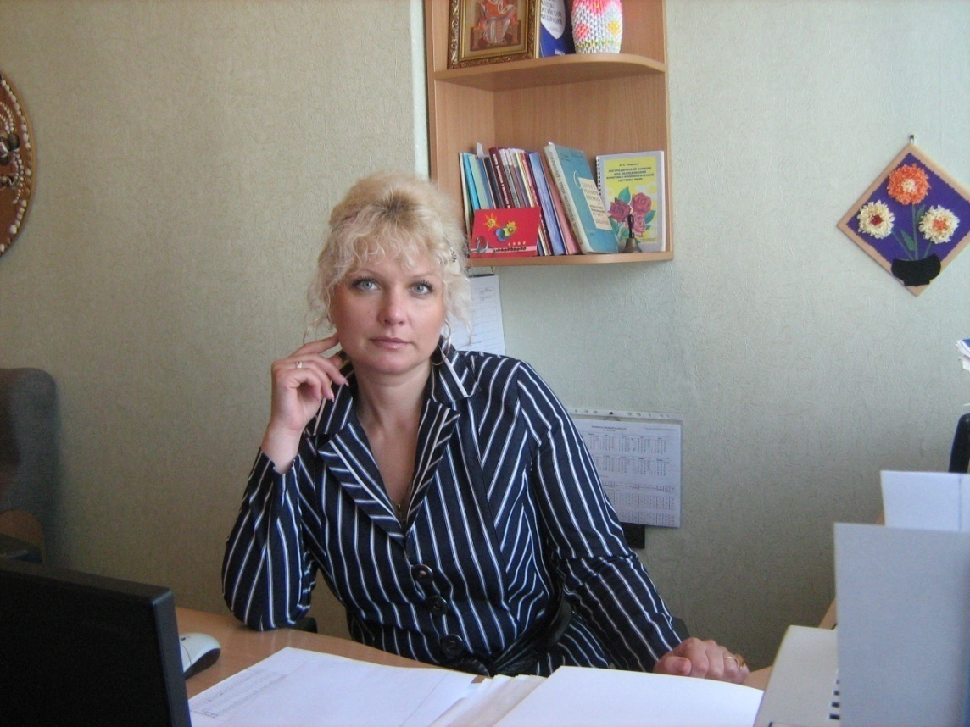
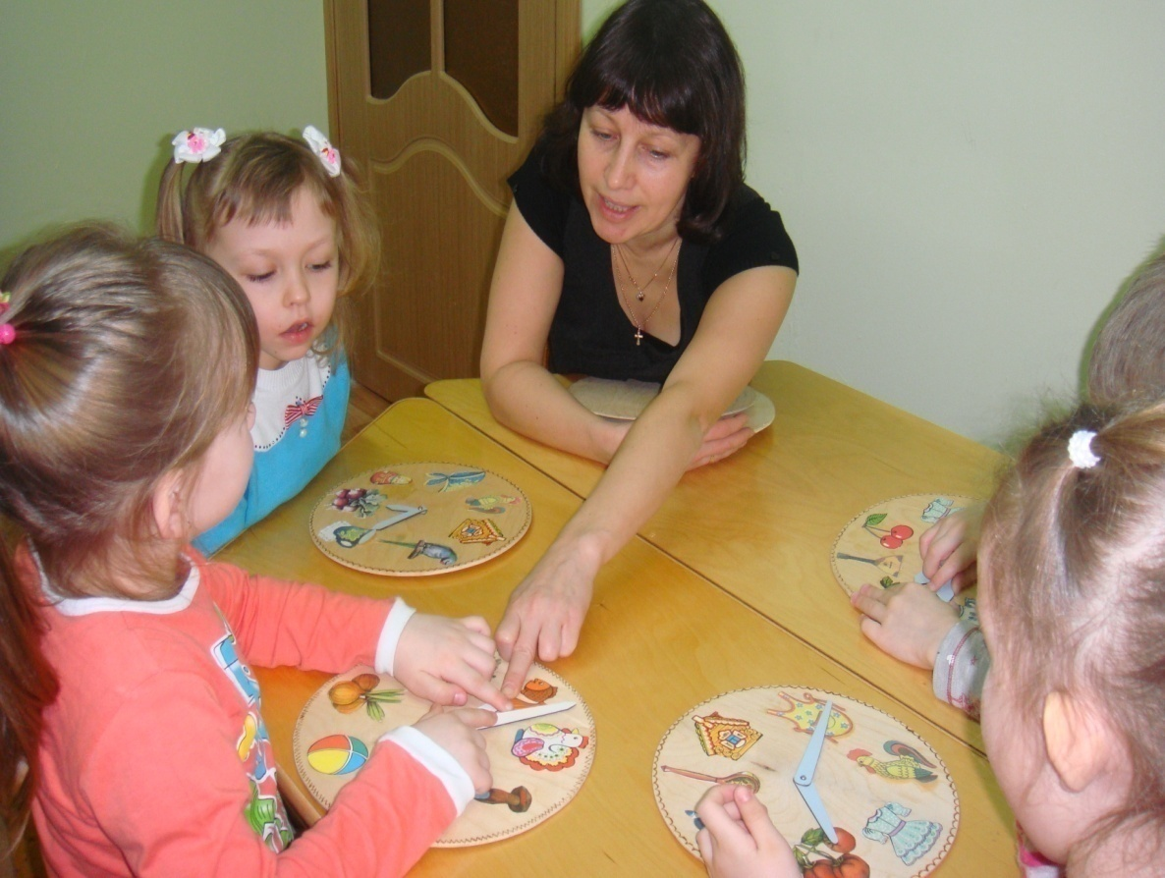
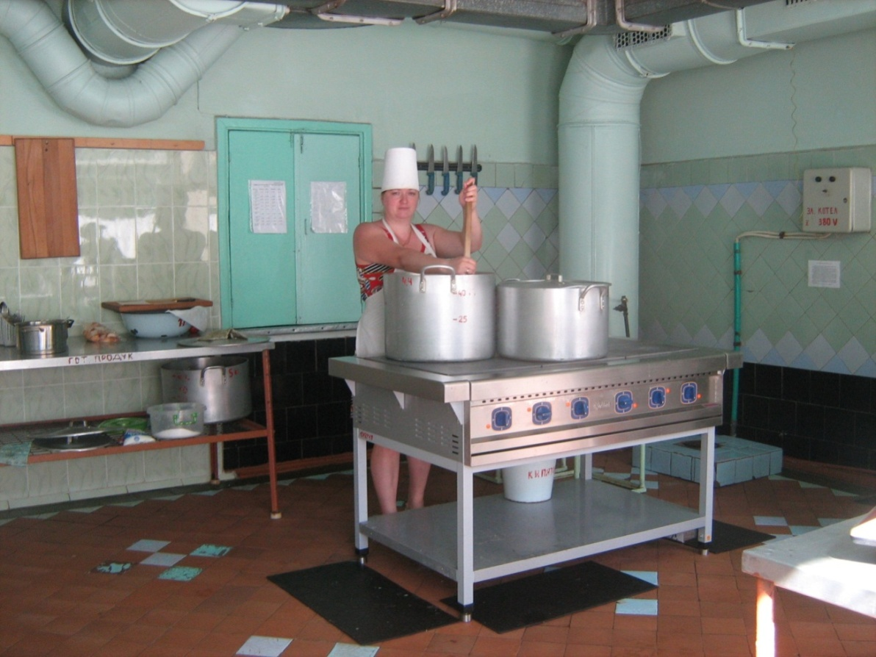
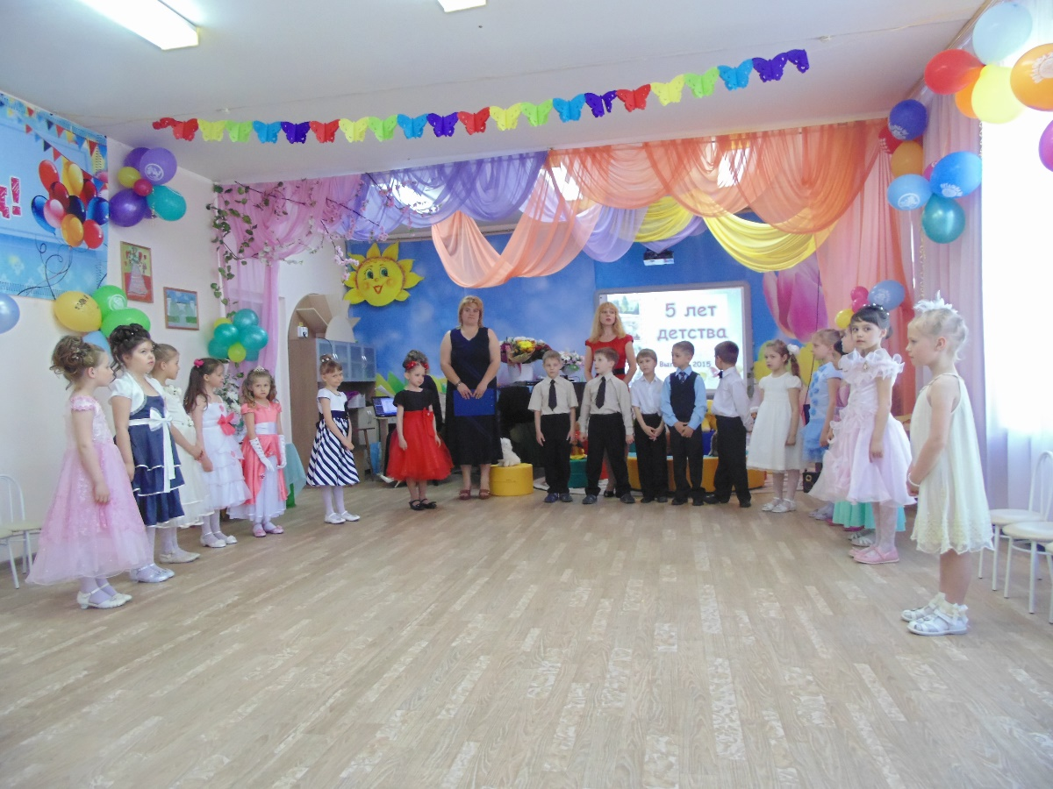
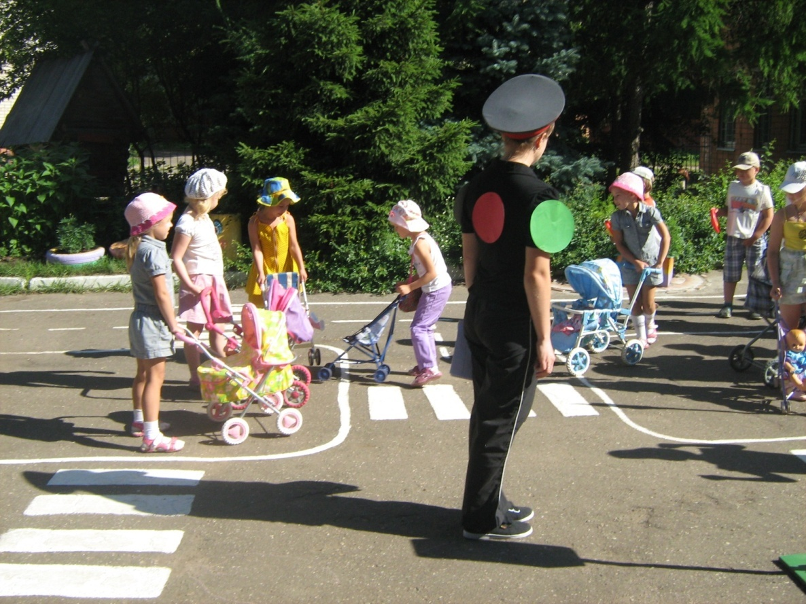
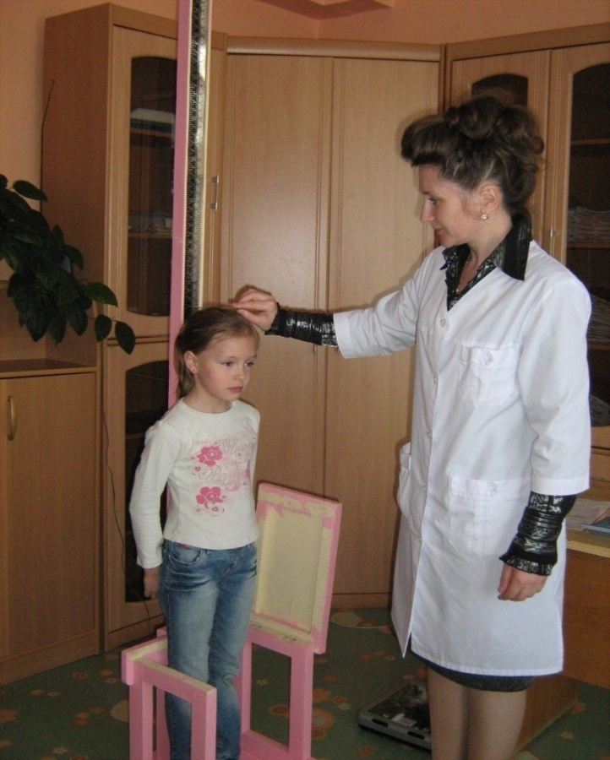
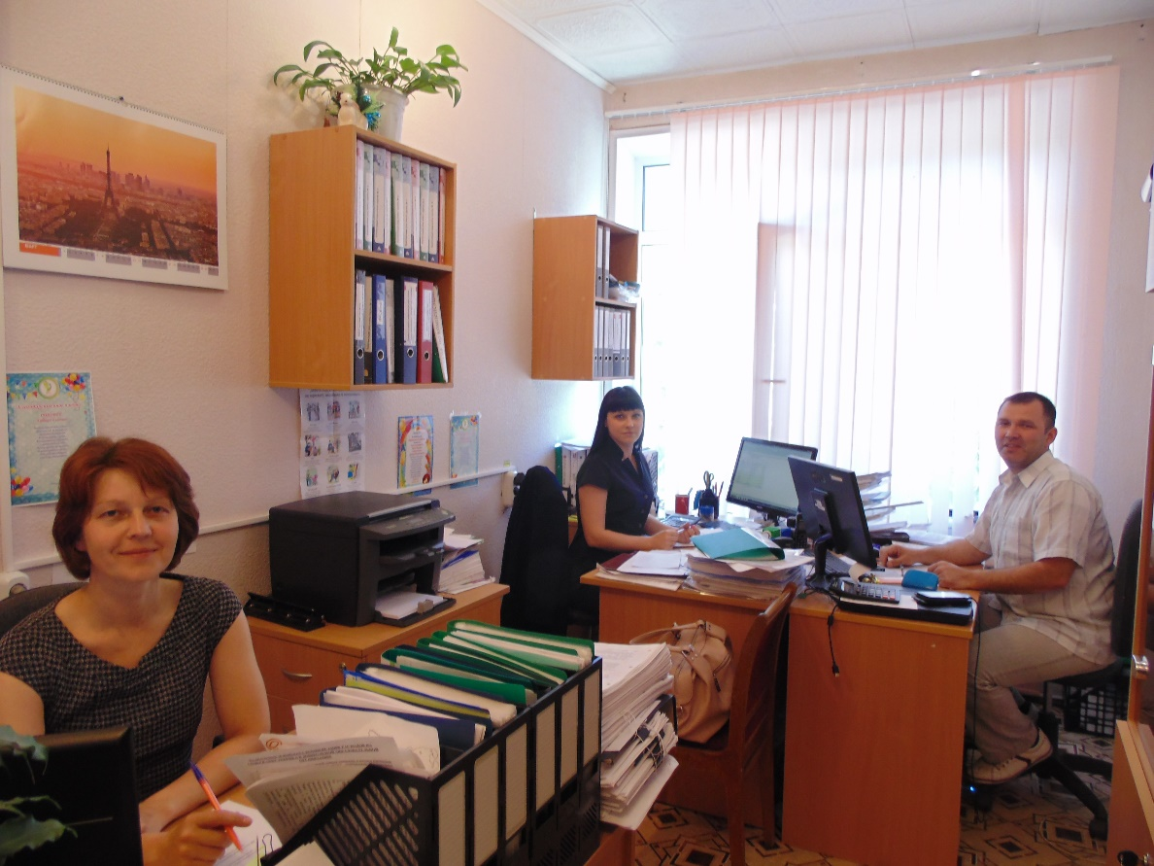
В детском саду функционируют:
Методический кабинет
Кабинет заведующей
Среда, окружающая детей в детском саду, обеспечивает безопасность их жизни, способствует укреплению здоровья, стимулирует развитие, способствует развитию активных, целенаправленных и самостоятельных действий.
Медицинский кабинет
Кабинет логопеда и психолога
Пищеблок
Музыкальный зал
Спортивный зал
Живой уголок
Спортивная площадка
Бухгалтерия

Slide 21
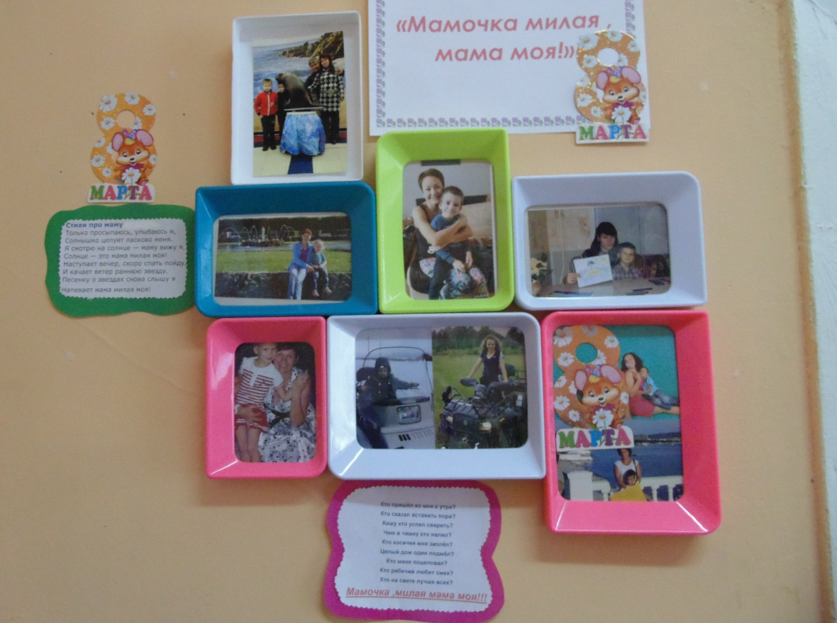
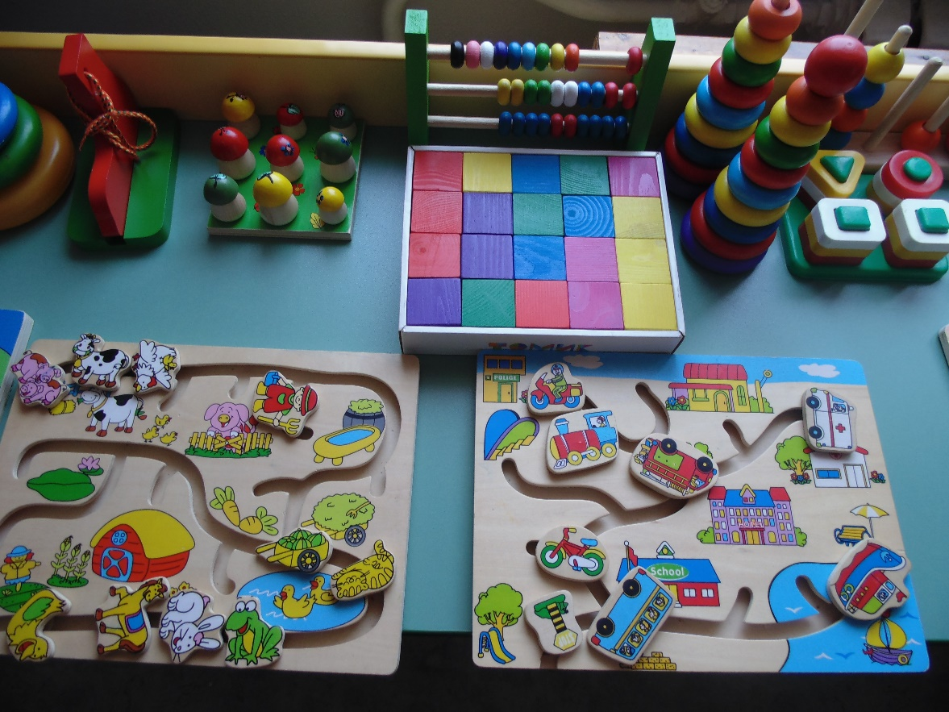
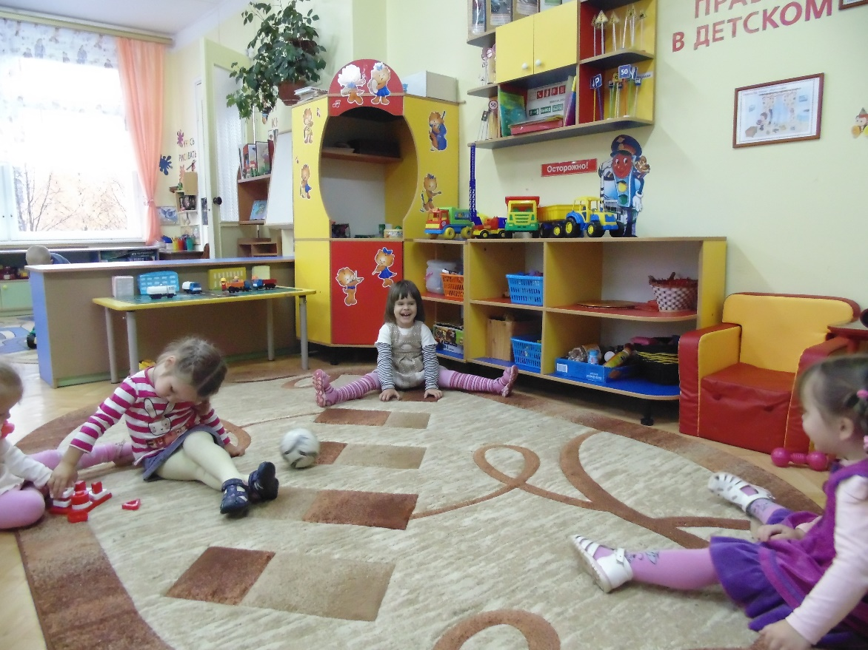
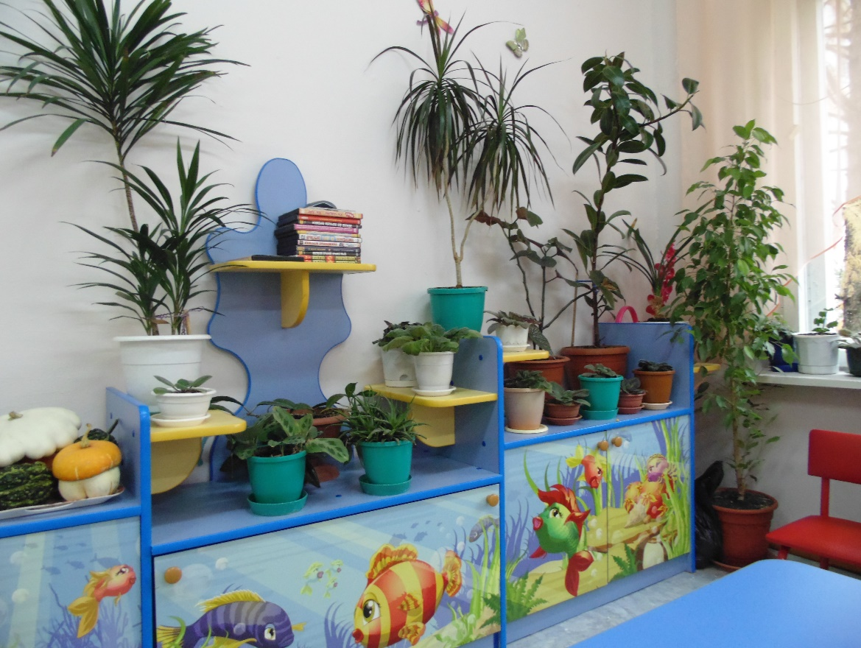
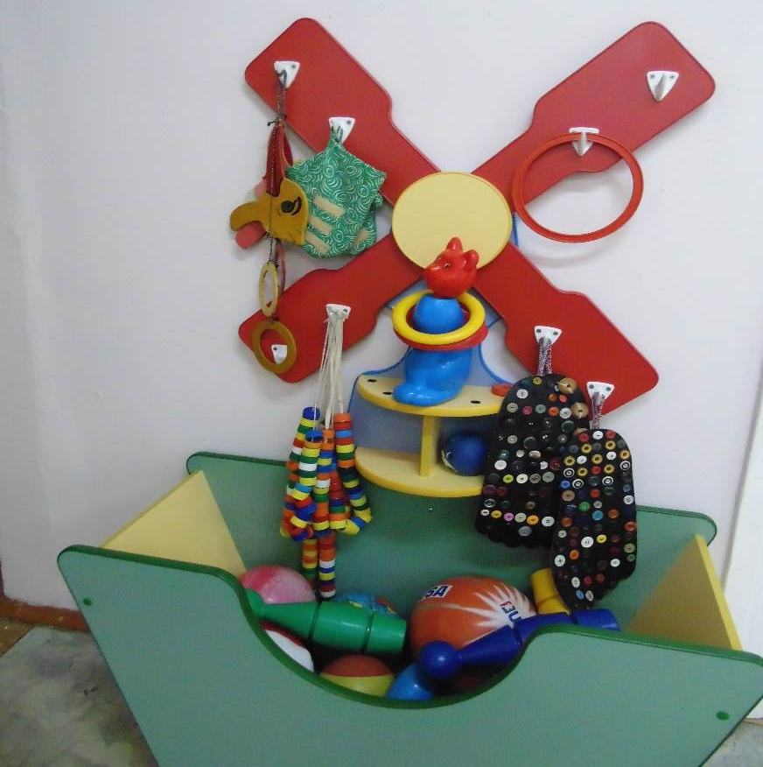
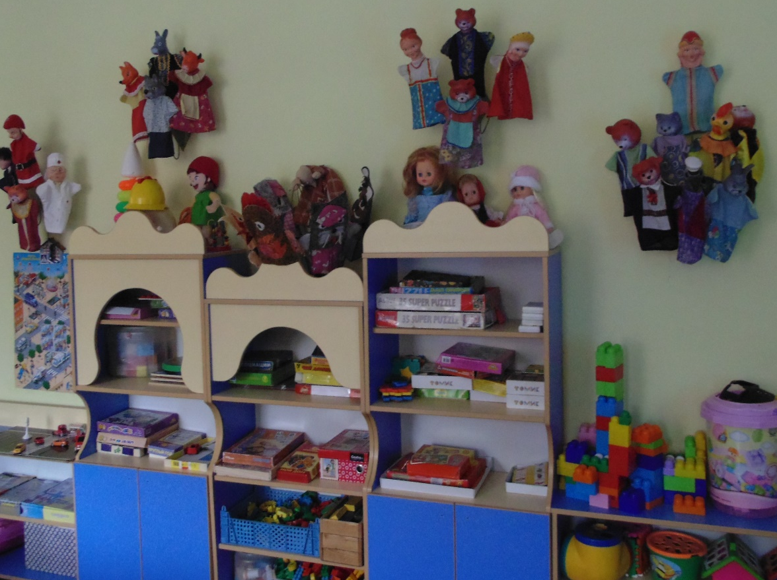
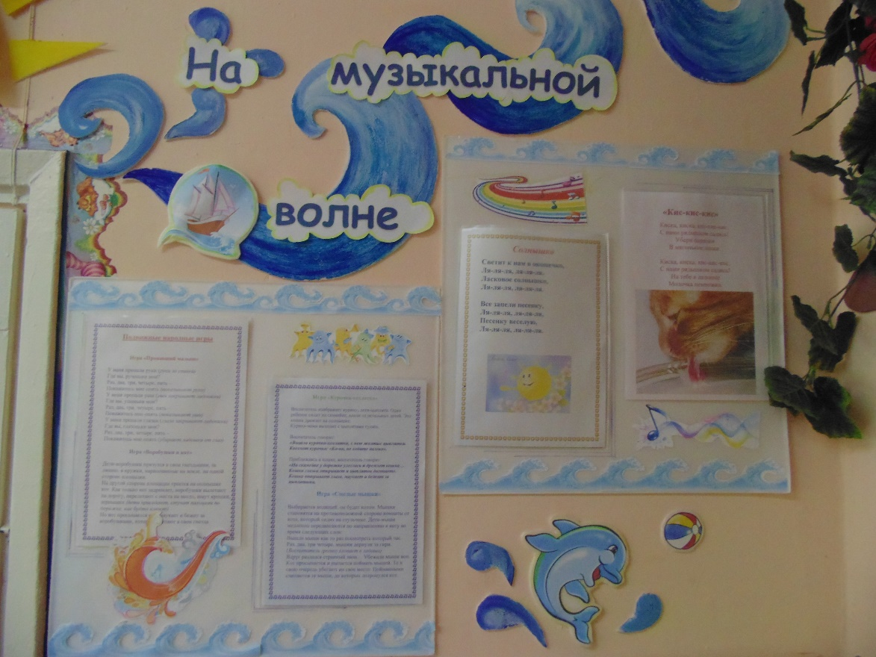
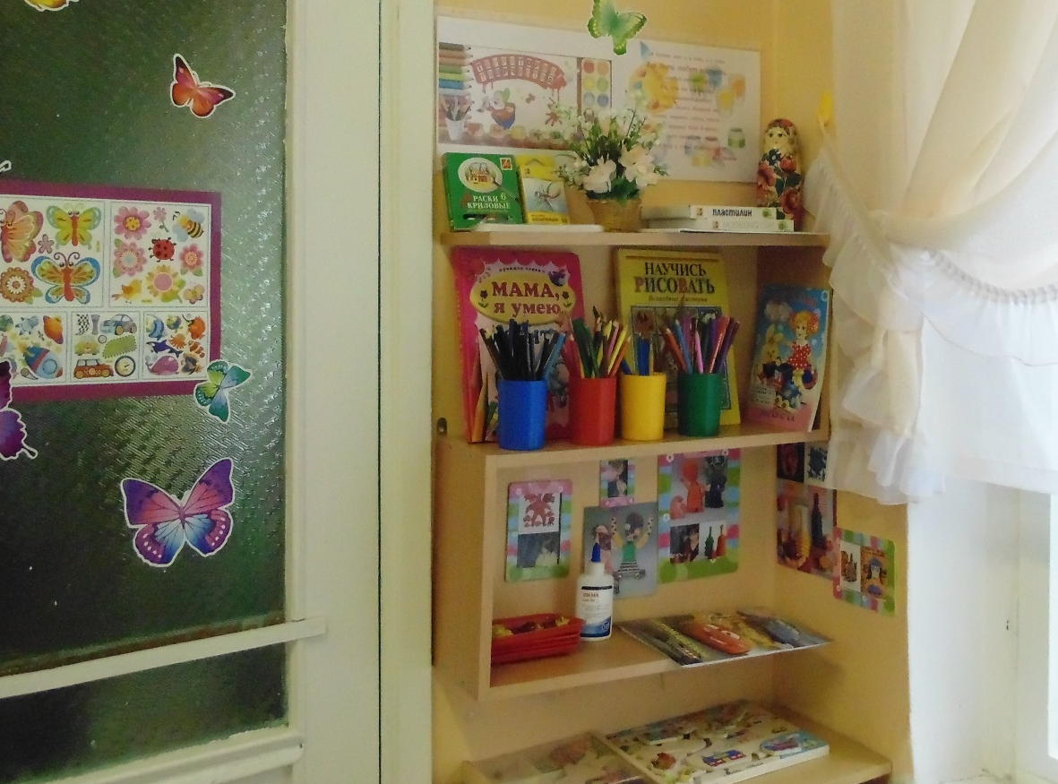
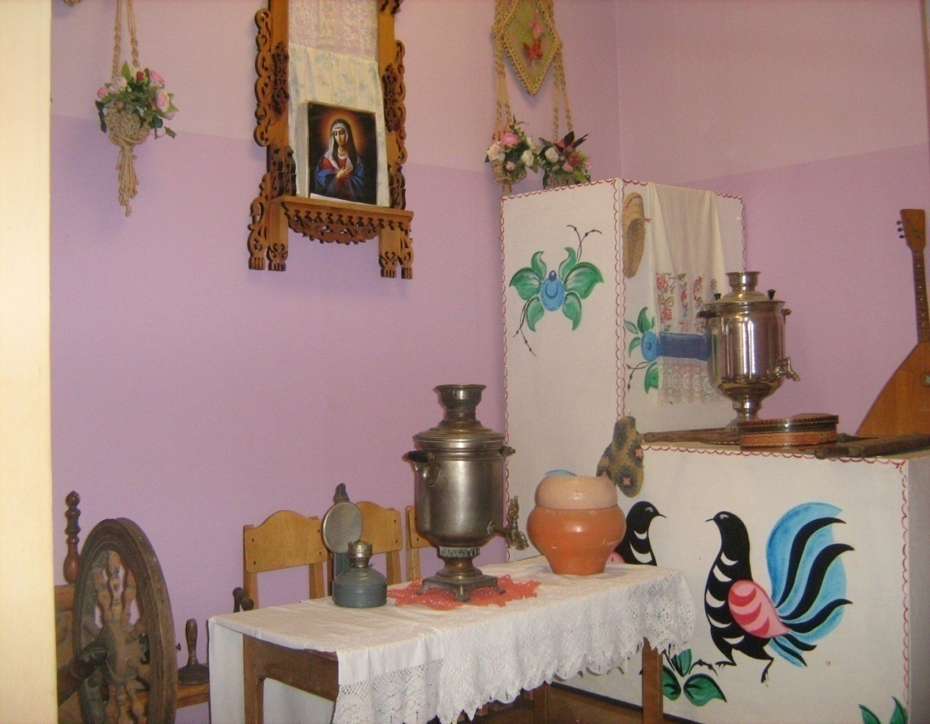
Предметно-развивающая среда в группах
Центры развития движения
СПОСОБСТВУЕТ:
- развитию познавательной и
творческой активности
- предоставляет ребенку свободу выбора форм активности
- обеспечивает содержание разных форм детской деятельности
безопасному и комфортному развитию
- развитию интересов, потребностей
и возможностей каждого ребенка
обеспечивает гармоничное отношение
ребенка с окружающим миром
«Русская изба»
Уголки природы
Мини-кабинеты с дидактическими
играми и пособиями
Уголки «Я и моя семья»
Уголки изобразительной деятельности
Уголки театрализованной
деятельности
Музыкальные уголки
Центры для свободной игры

Slide 22
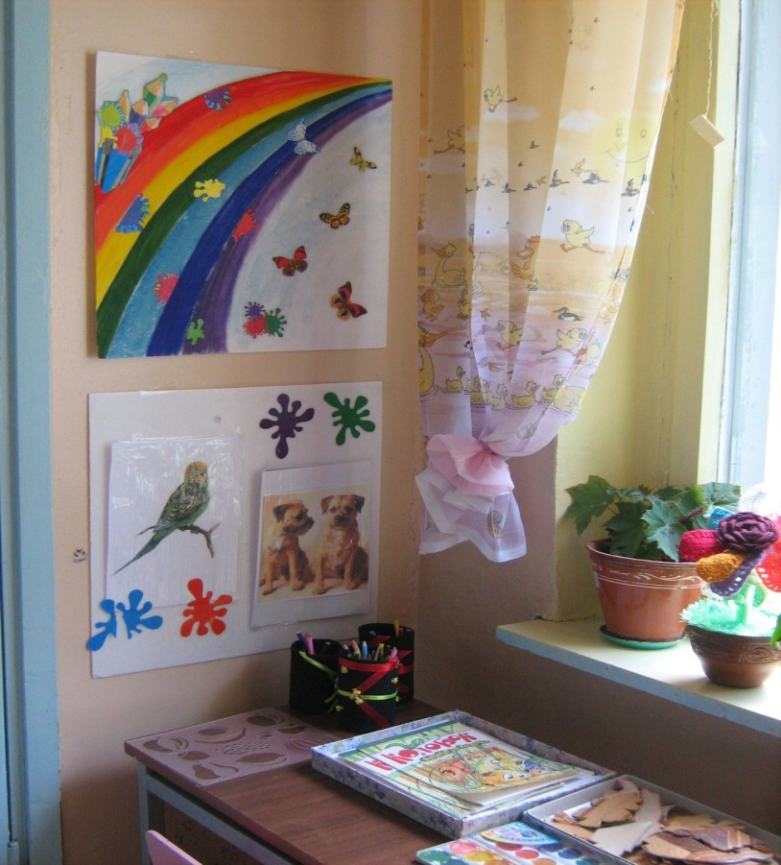
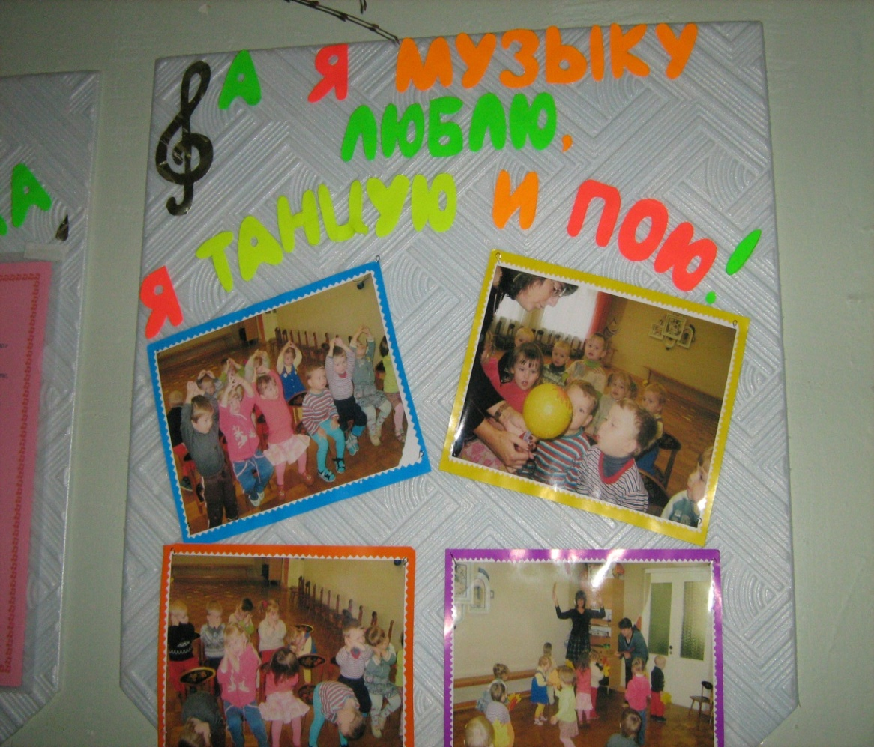
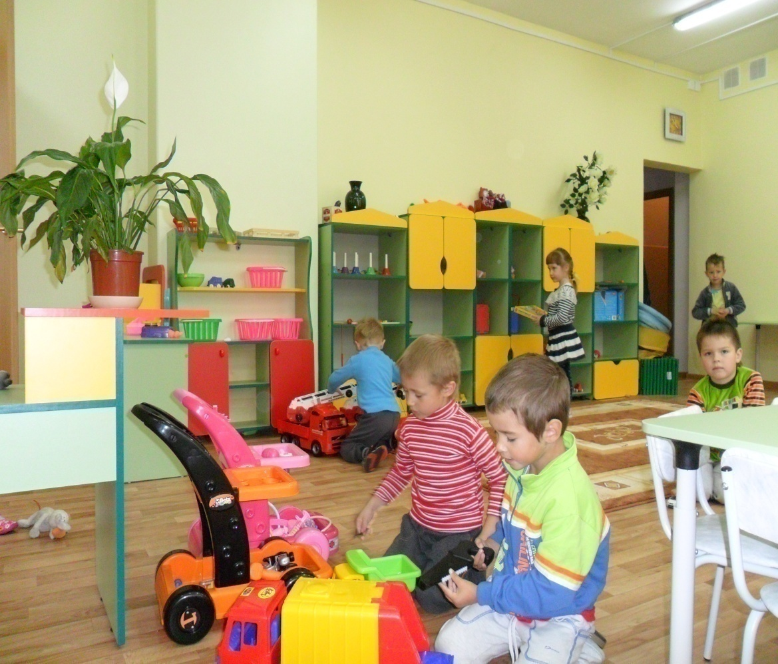
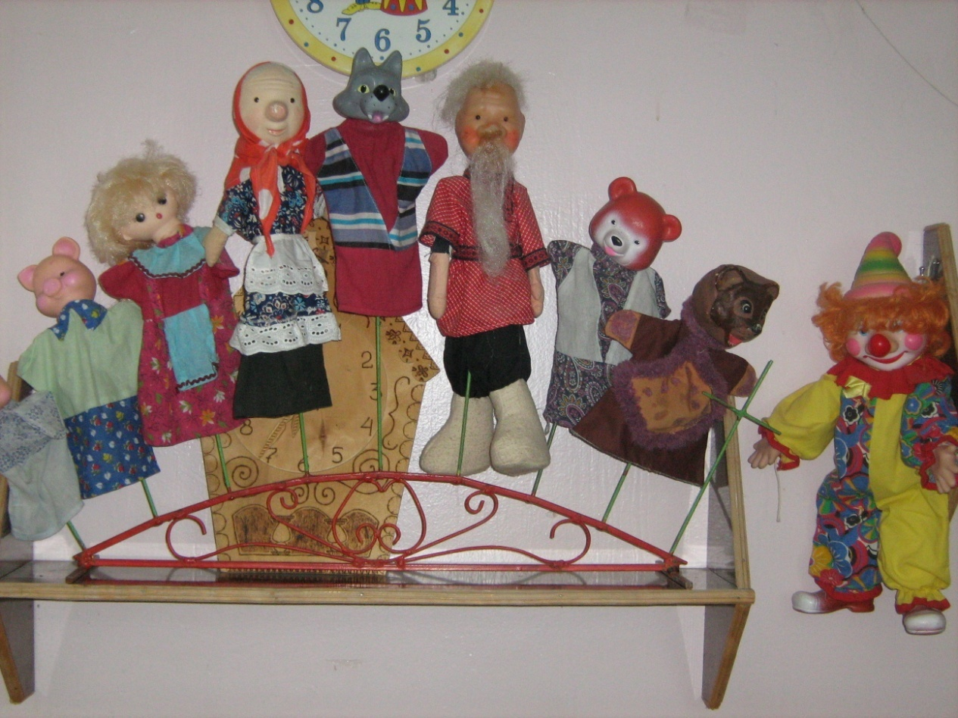

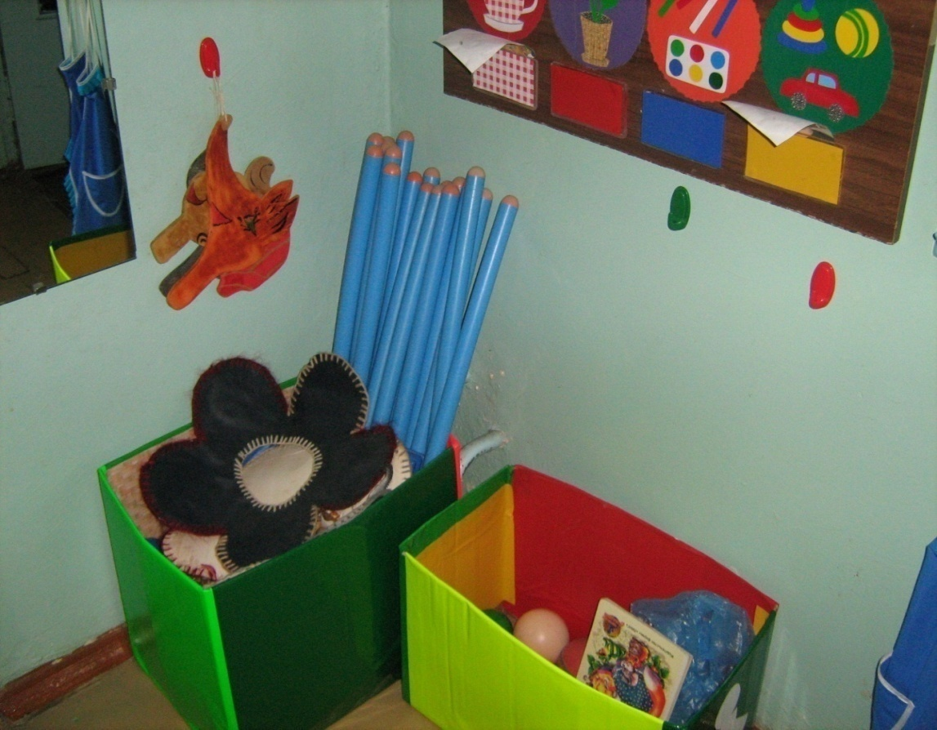
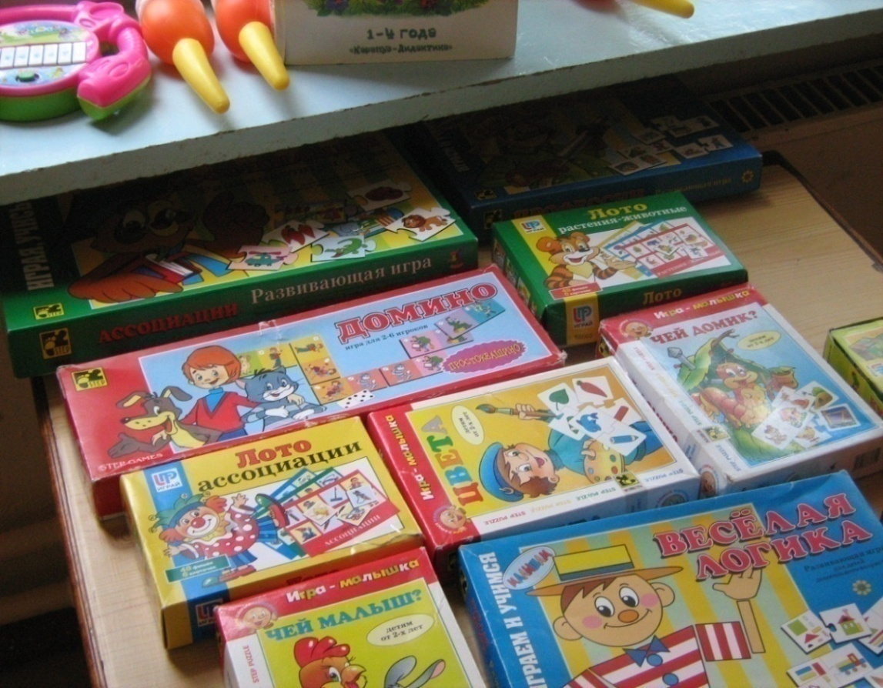
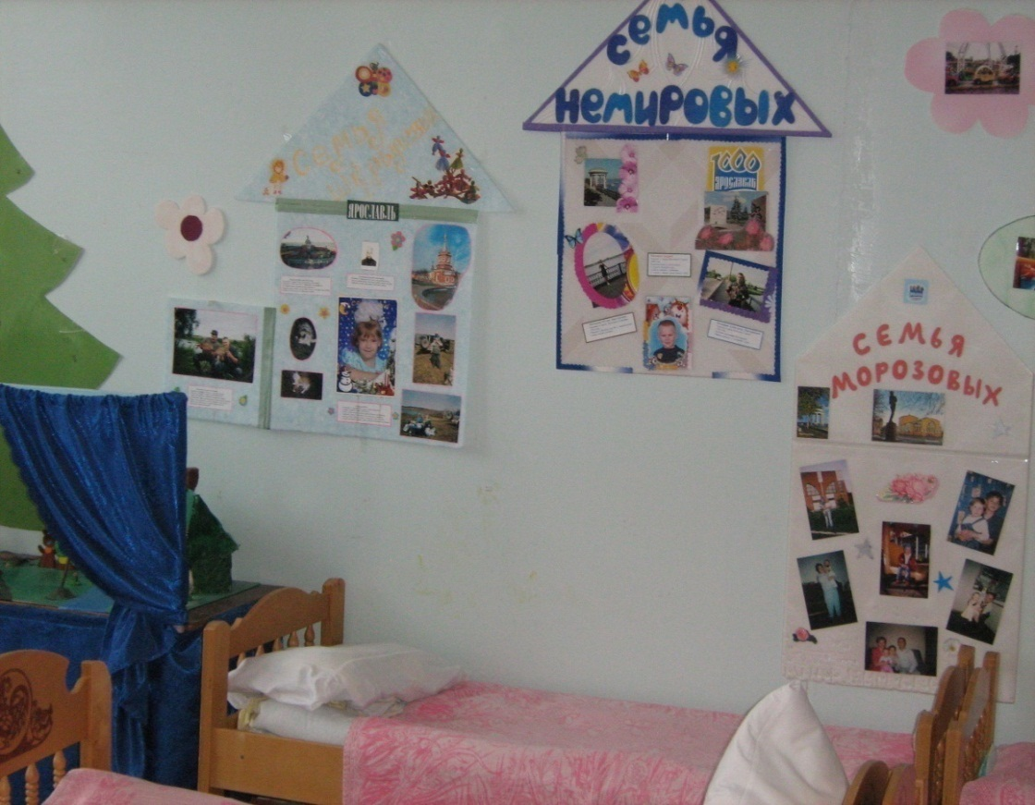
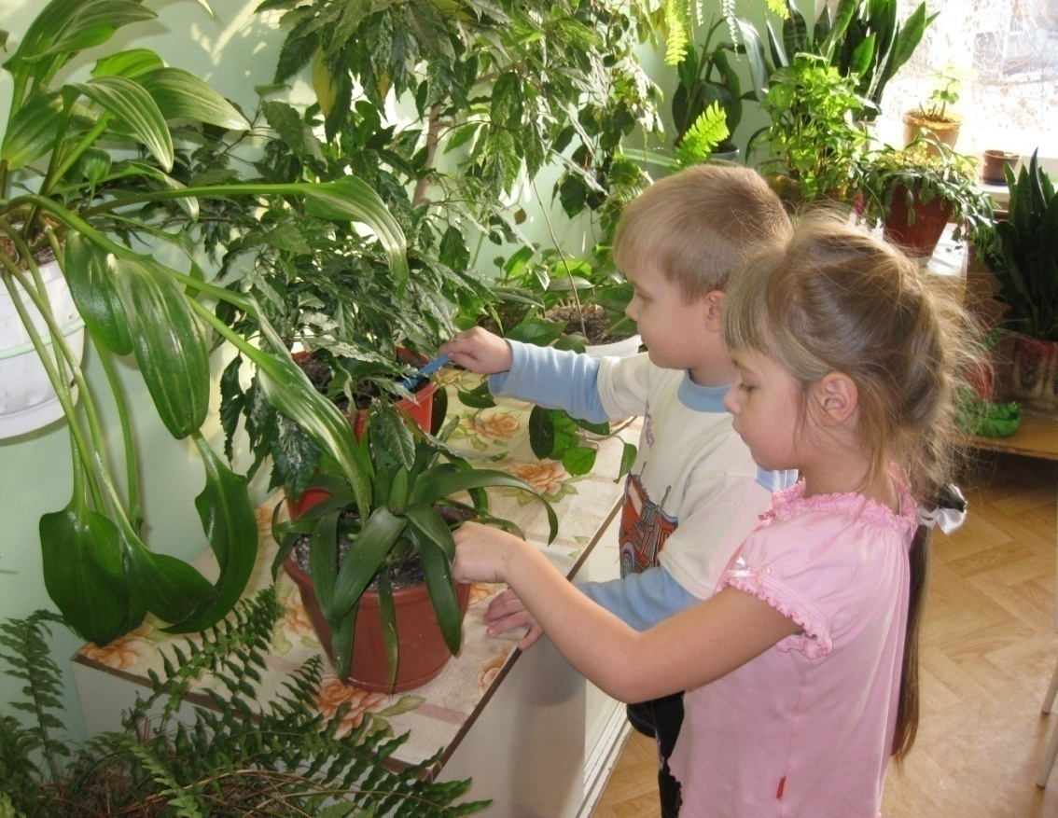
Предметно-развивающая среда в группах
Центры развития движения
СПОСОБСТВУЕТ:
- развитию познавательной и
творческой активности
- предоставляет ребенку свободу выбора форм активности
- обеспечивает содержание разных форм детской деятельности
безопасному и комфортному развитию
- развитию интересов, потребностей
и возможностей каждого ребенка
обеспечивает гармоничное отношение
ребенка с окружающим миром
«Русская изба»
Зеленые уголки в группах
Мини-кабинеты с дидактическими
играми и пособиями
Уголки «Я и моя семья»
Уголки изобразительной
деятельности
Уголки театрализованной
деятельности
Музыкальные уголки
Центры для свободной игры

Slide 23

Результаты работы с детьми

Slide 24
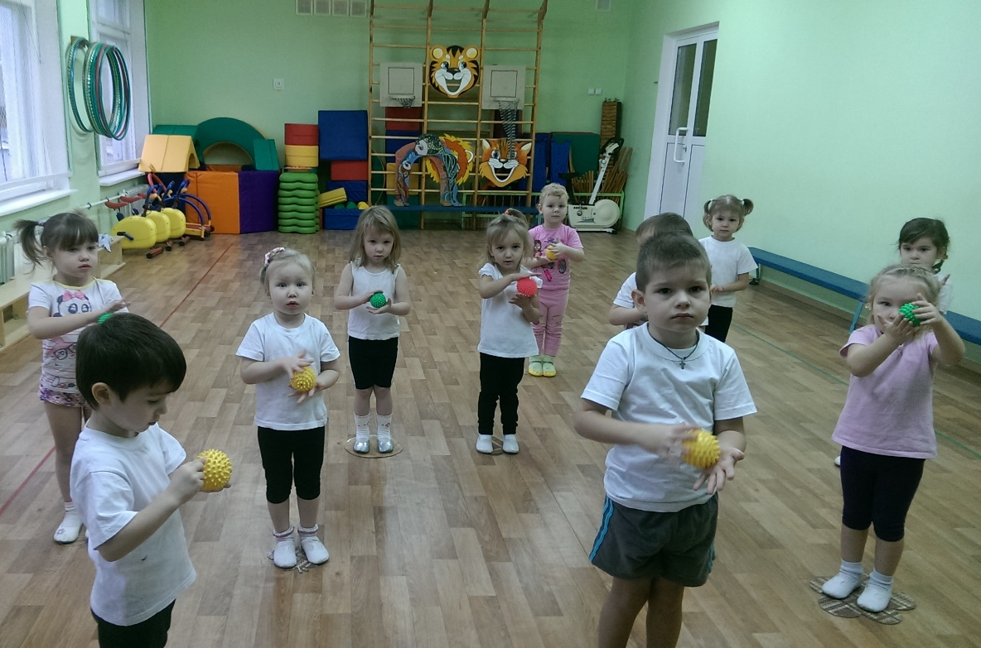
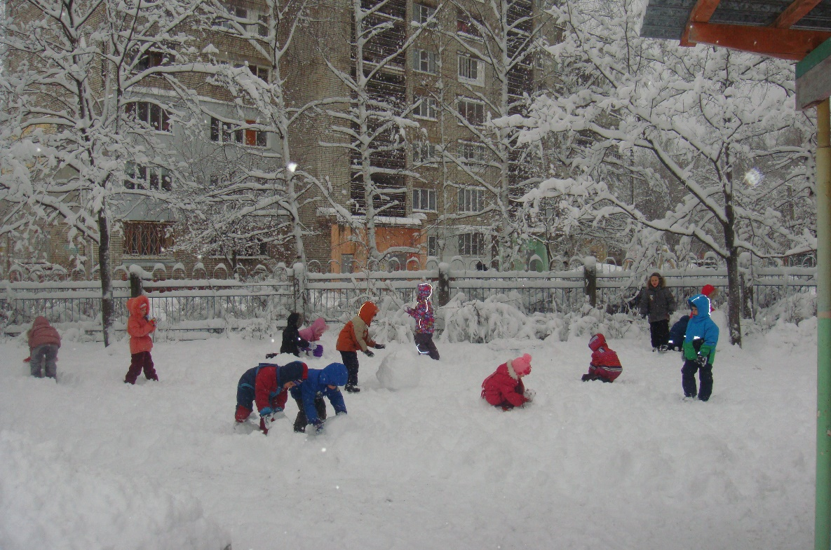
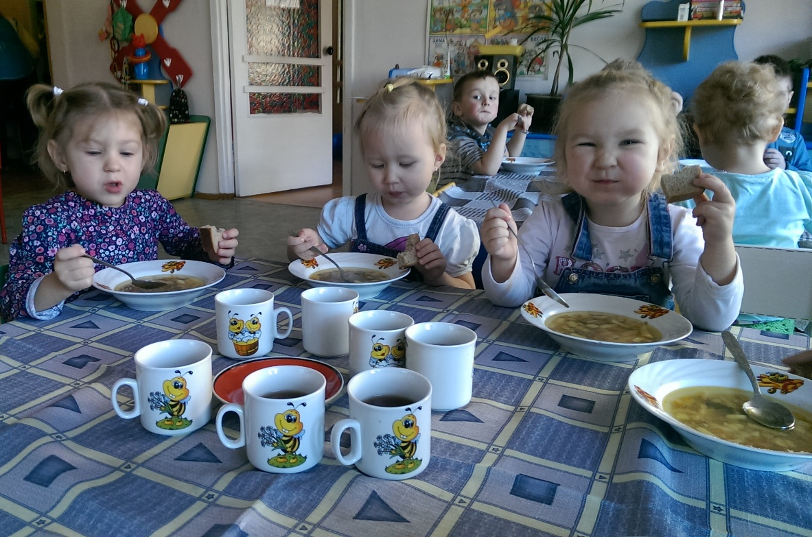
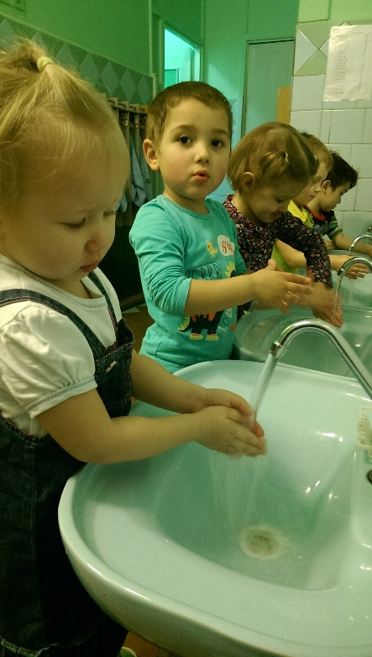
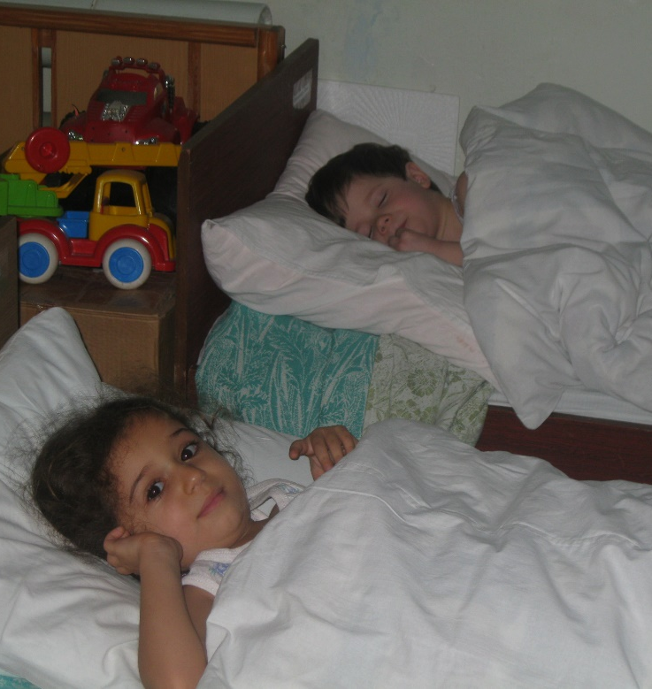
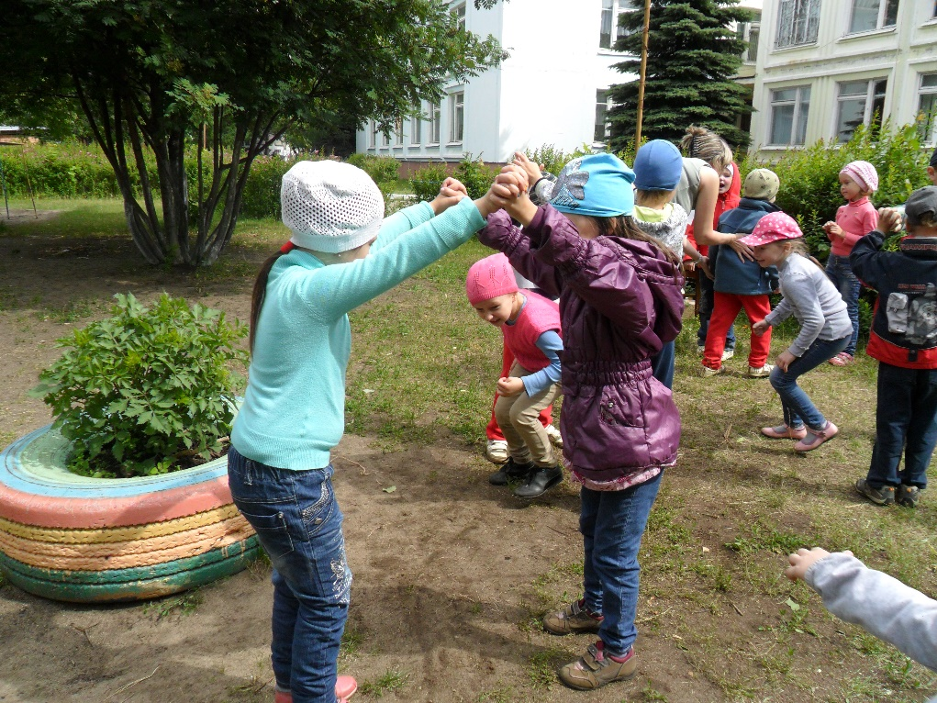
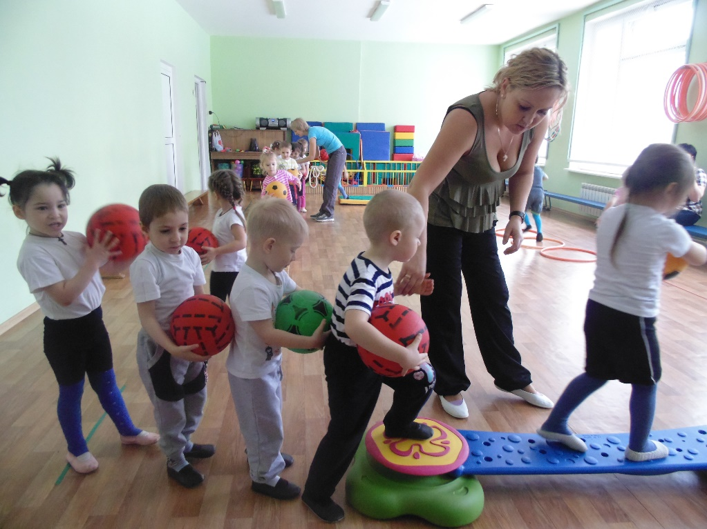
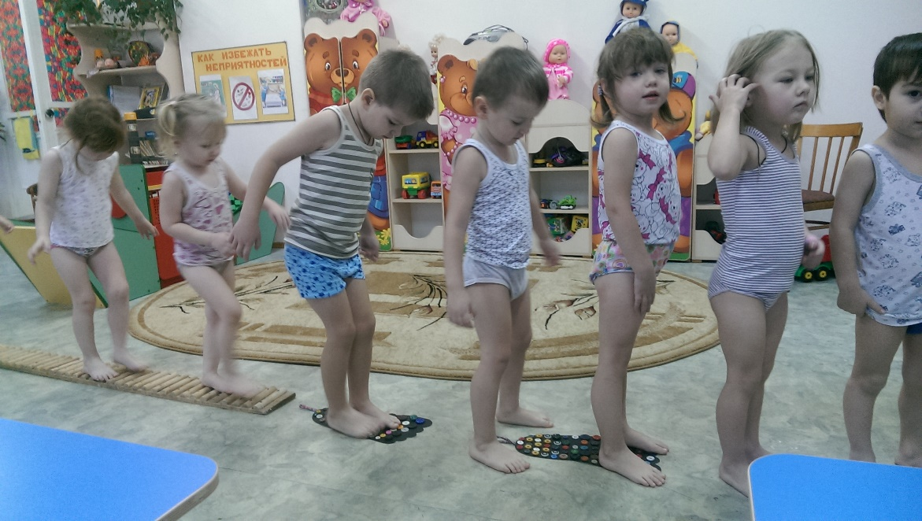
Здоровье воспитанников
Социальный компонент
Здоровье
Физический
компонент
Экологический
компонент
Психический
компонент
Питание
Мероприятия по оздоровлению:
правильное питание
режим дня
гимнастика
прогулки
физкультурные занятия
подвижные игры
закаливающие процедуры

Slide 25

Питание детей
Разнообразное четырехразовое меню (завтрак, обед, полдник, ужин)
Контроль за качеством питания
Витаминизация блюд
Правильное хранение продуктов
Соблюдение сроков реализации продуктов
Правила технологической обработки продуктов

Slide 26

Физическое развитие.
Группы здоровья детей
Группы здоровья | 2012-2013 уч. год | 2013-2014 уч. год | 2014-2015 уч. год
1 группа | 0 | 0 | 2
2 группа | 223 | 269 | 272
3 группа | 37 | 40 | 36
4 группа | 3 | 2 | 2
Дети инвалиды | 2 | 2 | 1
Всего детей | 263 | 311 | 311

Slide 27
Гармоничность развития
Физическое развитие | 2012 – 2013 учебный год |  | 2013-2014 учебный год |  | 2014-2015 учебный год
 | Кол - во | % | Кол - во | % | Кол - во | %
Нормальное ФР | 255 | 97 | 278 | 89,4 | 294 | 94,5
Дефицит массы тела | 36 | 13 | 15 | 5 | 3 | 0,9
Избыток массы тела | 35 | 13 | 17 | 5,5 | 12 | 3,8
Низкий рост | 3 | 1,1 | 1 | 0,3 | 2 | 0,6

Slide 28
Анализ заболеваемости детей
Общая заболеваемость | 2012- 2013 учебный год | 2013-2014 Учебный год | 2014-2015 Учебный год
ОРВИ, ОРЗ | 393 | 317 | 146
Ангина | 0 | 0 | 1
Грипп | 0 | 0 | 0
Бронхит | 10 | 5 | 9
Инфекционные болезни | 29 | 3 | 9
Другие ( прочая соматика) | 40 | 15 | 12
Итого по детскому саду | 472 | 345 | 177

Slide 29
Распространенность функциональных нарушений
Органы и система органов | 2012-2013 учебный год |  | 2013-2014 учебный год |  | 2014-2015 учебный год
 | Всего | % | Всего | % | Всего | %
неврологические | 11 | 4,1 | 3 | 1,0 | 5 | 1,6
костно – мышечная система | 17 | 6,1 | 10 | 3,3 | 10 | 3,2
органы дыхания | 3 | 1,1 | 1 | 0,3 | 2 | 0,6
органы пищеварения | 5 | 1,9 | 1 | 0,3 | 1 | 0,3
мочеполовая система | 11 | 4,1 | 6 | 2,0 | 3 | 0,9
ЛОР- органы | 16 | 6 | 6 | 2,0 | 8 | 2,5
Органы зрения | 19 | 7,2 | 14 | 4,7 | 15 | 4,8
Эндокринная патология | 6 | 2,2 | 5 | 1,6 | 3 | 0,9
Аллергопатология | 14 | 3 | 8 | 2,6 | 7 | 2,2
Хирургическая патология | 8 | 3 | 1 | 0,3 | 5 | 1,6
Патологии ССС | 4 | 1,5 | 7 | 2,3 | 5 | 1,6

Slide 30

Адаптация детей
Степень адаптации | 2012 | 2013 | 2014
Лёгкая | 43 | 78 | 53
Средняя | 14 | 8 | 6
Тяжёлая | 1 | 0 | 0
Преобладает легкая степень адаптации, этому способствует:
Клуб «Мамина школа»
Встречи с родителями, консультации с заведующей, психологом, врачом.
Знакомство (до поступления в детский сад) с группой, воспитателями,
с детским садом
4. Использование печатной информации
(памятки, информационные листки, наглядная информация).

Slide 31

Организация питания в детском саду
Деятельность по организации поставок продуктов питания осуществляется на основании заключённых договоров на основании:
Федерального закона РФ от 18.07.2011 г. № 223-ФЗ «О закупках товаров, работ, услуг с отдельными видами юридических лиц».
Заключены договора:
с ОАО «ЯрАгат» на поставку бакалеи,
с ИП Сорокина И.М. на поставку молочной и мясной продукции.
Разнообразное четырехразовое меню (завтрак, обед, полдник, ужин)
Контроль за качеством питания
Витаминизация блюд
Правильное хранение продуктов
Соблюдение сроков реализации продуктов
Правила технологической обработки продуктов
Стоимость питания на одного ребёнка в день составляет:
Ясли – 91 руб. | Сад – 113 руб. | Кратковременное пребывание – 70 руб.
Родительская плата с 01.01.2014 г. составляет 118 рублей в день

Slide 32

Освоение детьми
ООП детского сада

Slide 33
Результаты освоения детьми образовательных областей
№ | Образовательные области | % выполнения программы
1. | Физическое развитие | 91%
2. | Социально- коммуникативное | 91%
3. | Познавательно-речевое | 92%
4. | Речевое развитие | 89%
5. | Художественно-эстетическое | 93%

Slide 34

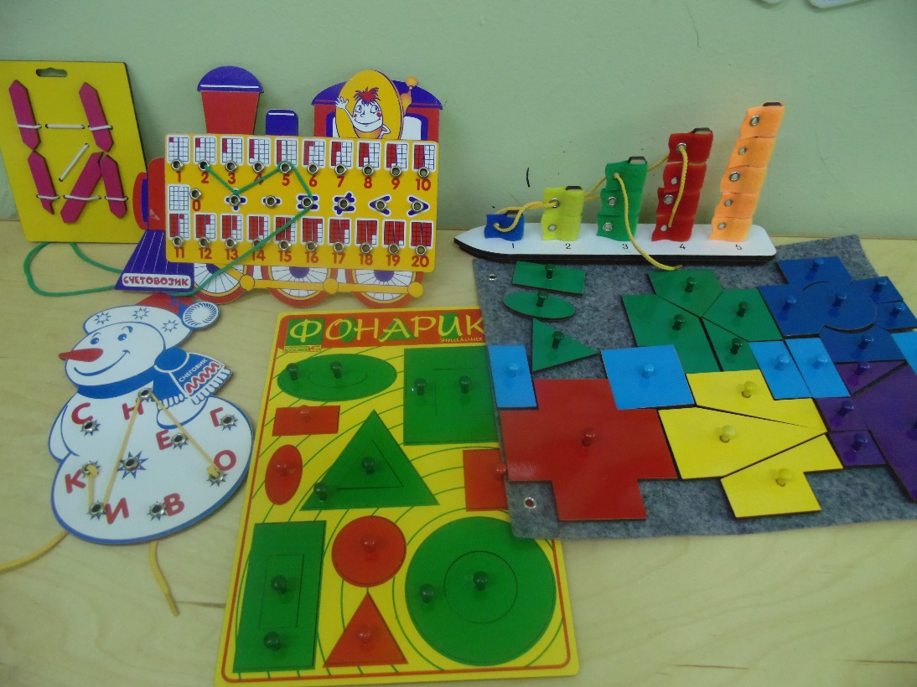
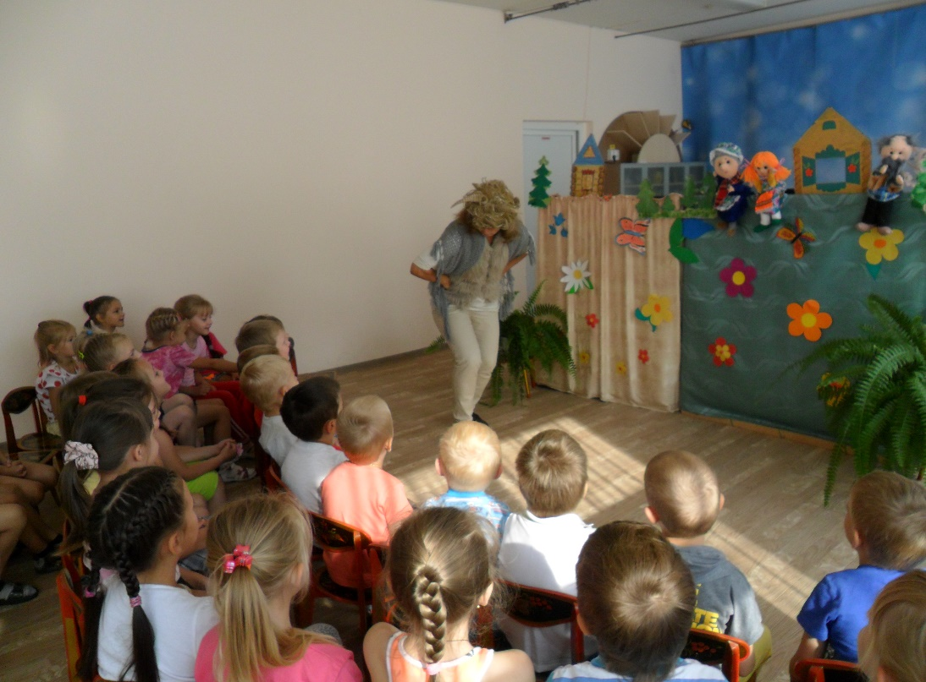
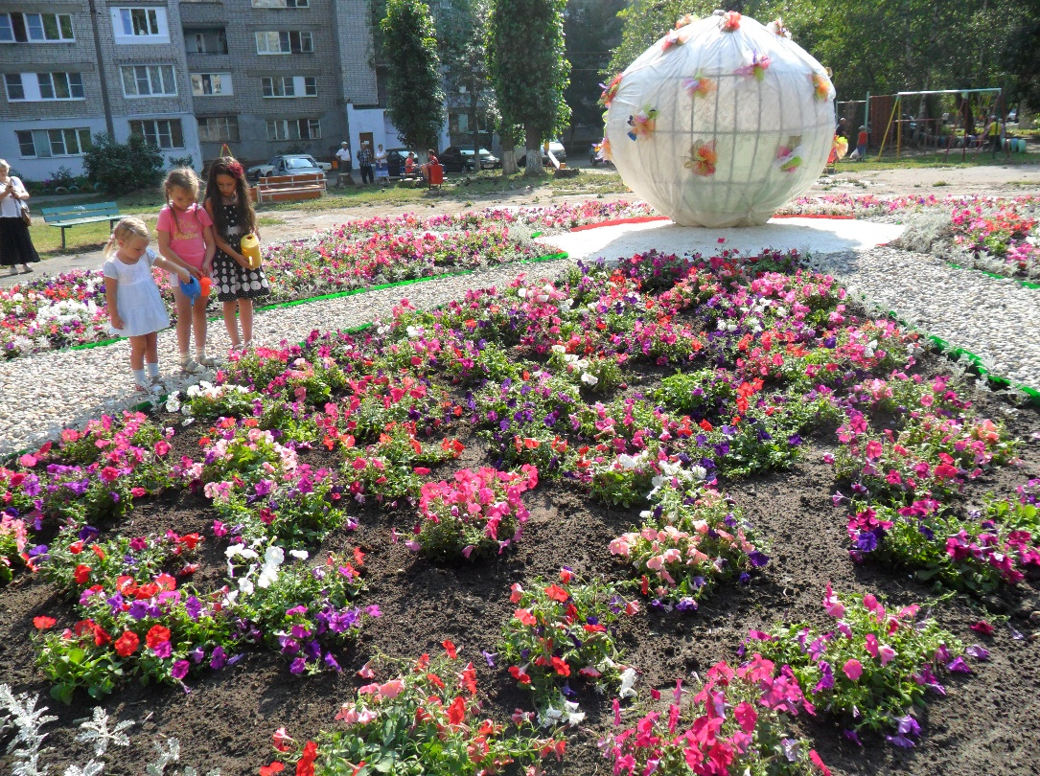
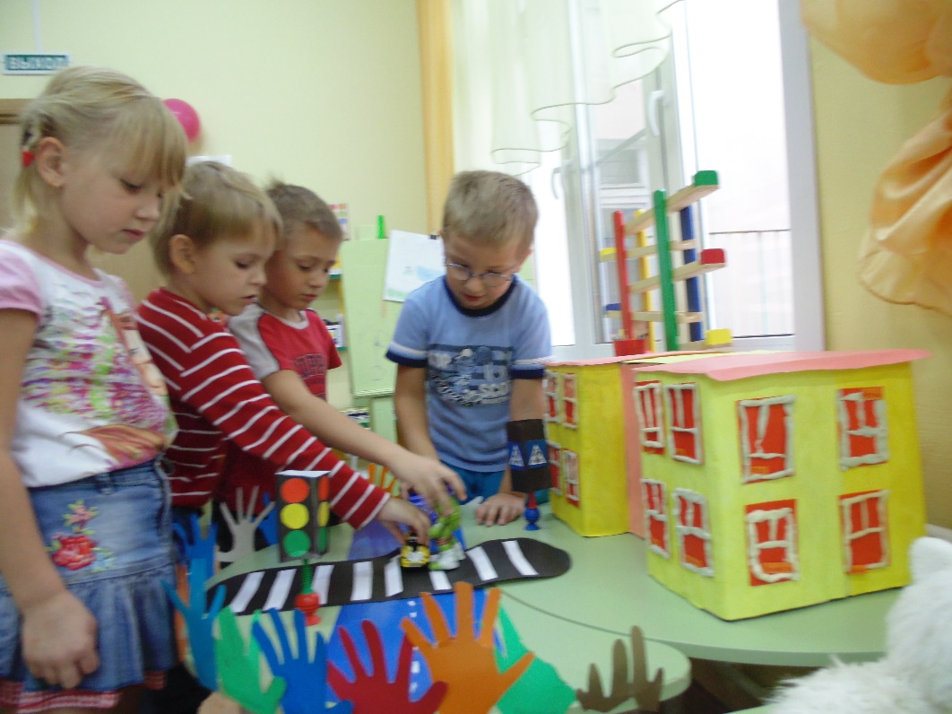
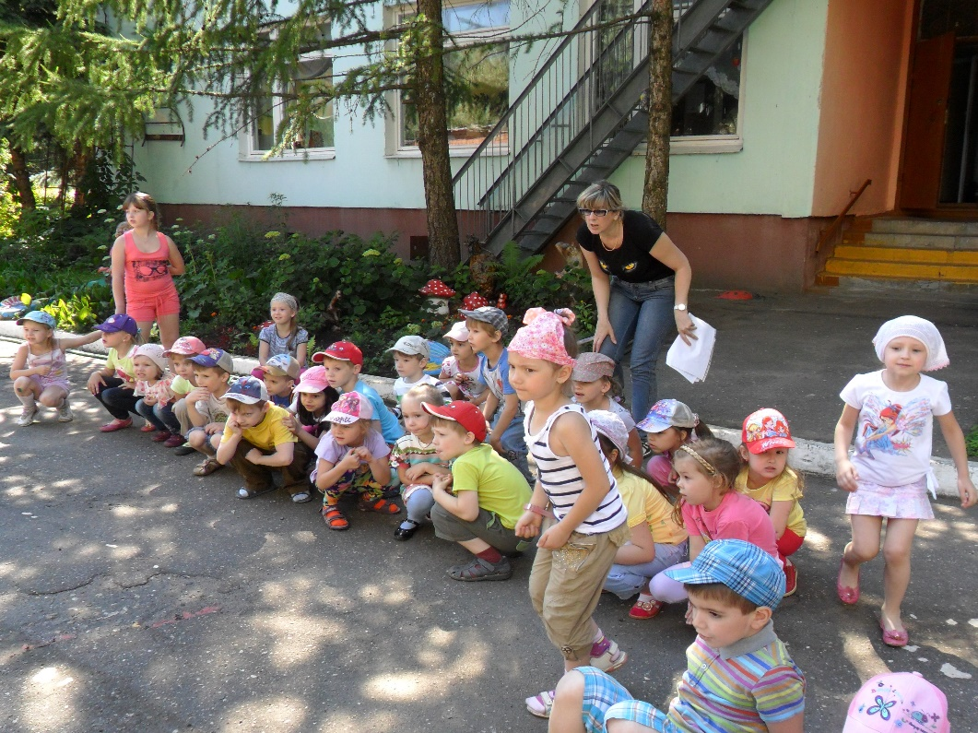
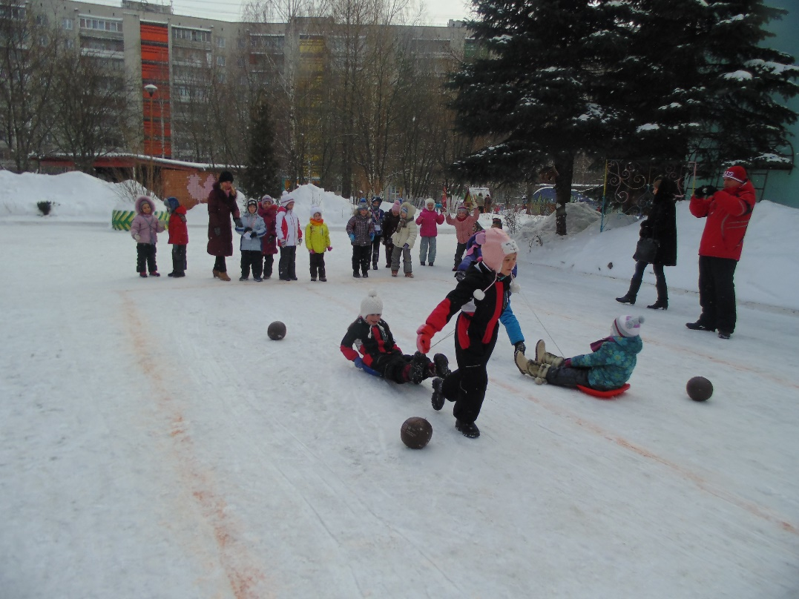
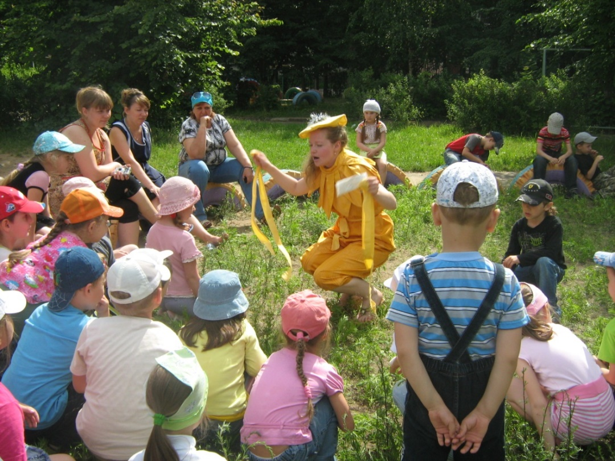
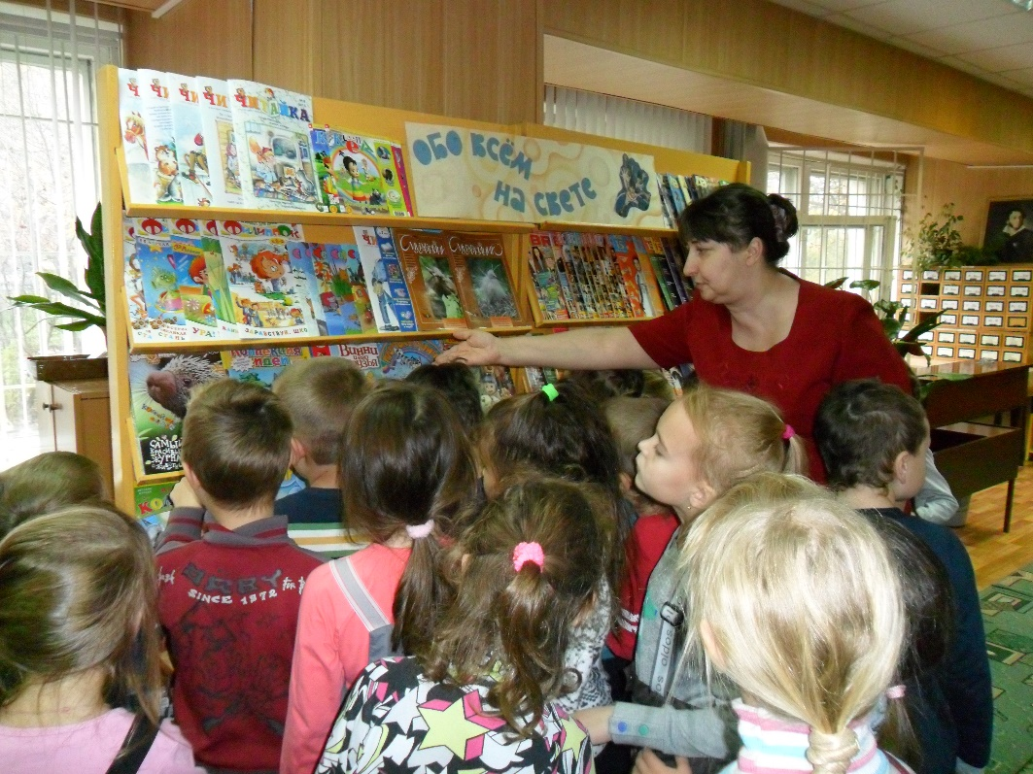
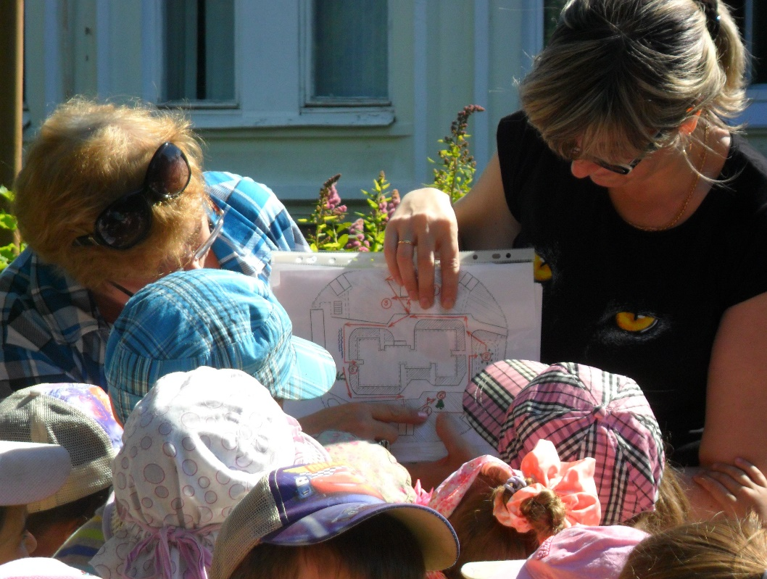
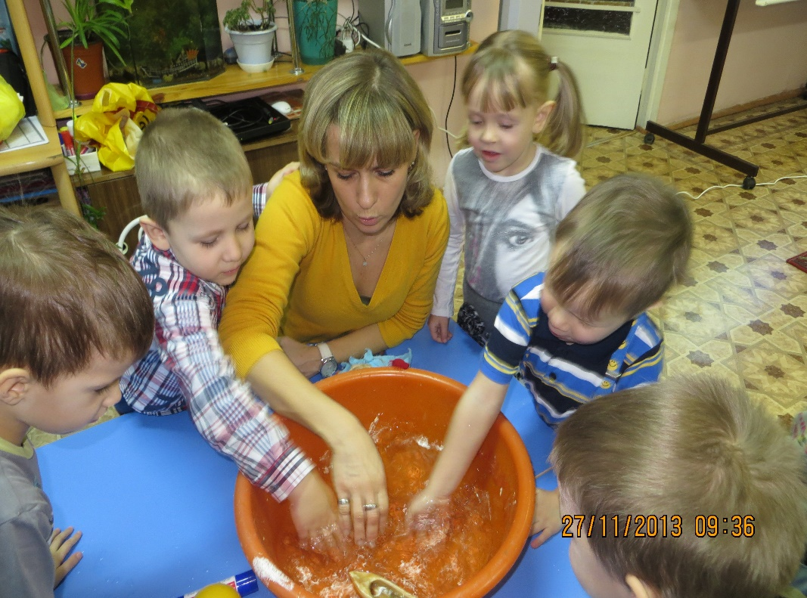
Использование разнообразных форм работы с детьми
дидактические развивающие игры
наблюдения
чтение художественной литературы
беседы, решение проблемных ситуаций
экспериментирование
соревнования
путешествия
театрализованная деятельность
работа по проектам
технологии развивающего обучения

Slide 35

Мониторинг образовательной деятельности выпускников ДОУ 2014-2015 уч. год.
Всего обследовано 55 выпускников ДОУ
Из них:
высокий уровень - 22 человека (40 %)
средний– 23 человек (41,8 %)
ниже среднего (норма)– 6 человек (10,9%)
низкий - 4 человек (7,3 %)
Успешное усвоение знаний, умений, навыков:
комплексный подход
личностно-ориентированный подход к каждому ребенку
при взаимодействии педагогов, родителей, медицинского персонала,
при включении различных видов деятельности.
С низким уровнем готовности к школе 4 человека имеют Задержку психического развития, недоразвитие речи системного характера. По ряду психических показателей такие дети имеют ряд психических особенностей: снижение устойчивости внимания, преобладание игровых интересов над учебными, недостаточная сформированность логического мышления, речевые трудности.

Slide 36
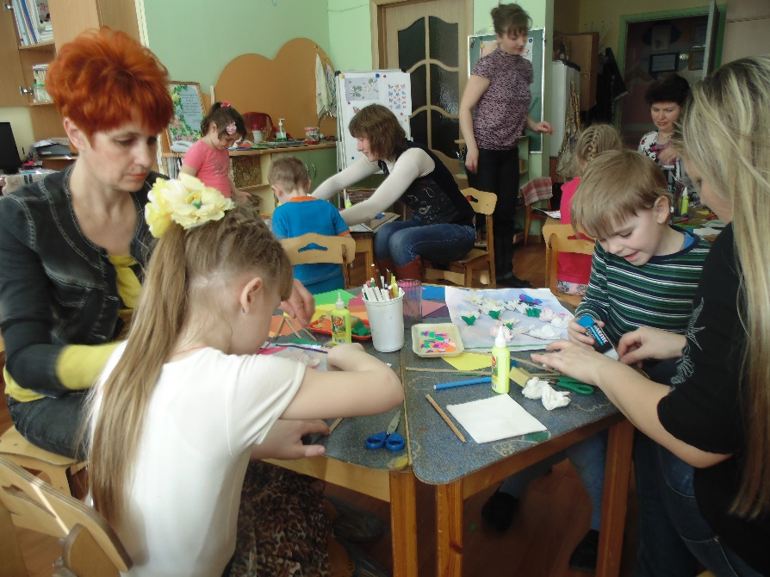
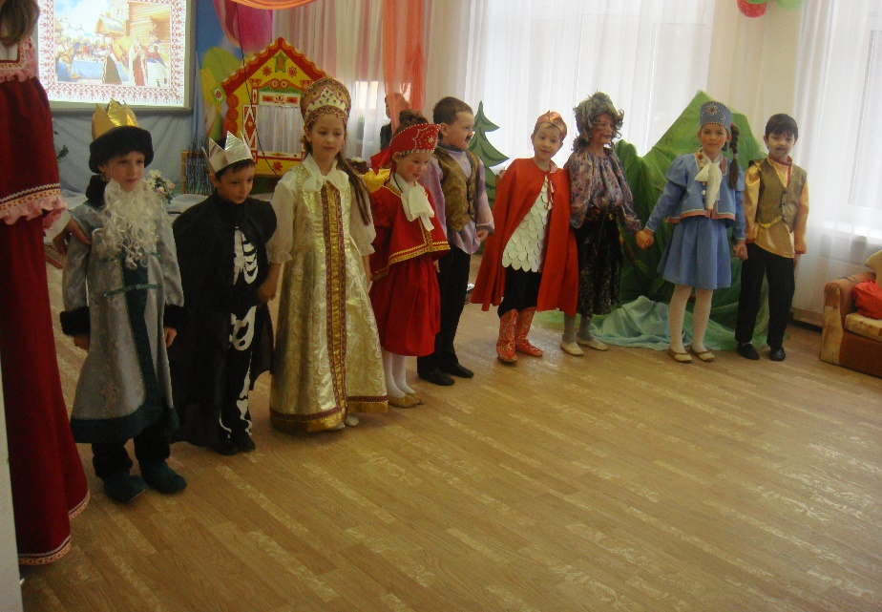
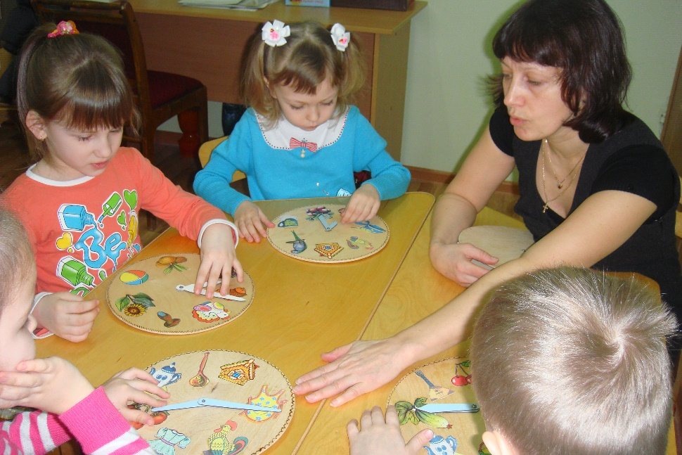
Платные образовательные услуги:
Кружки:
«Радужный мир»
«От игры к спектаклю»
«Учимся читать»

Slide 37
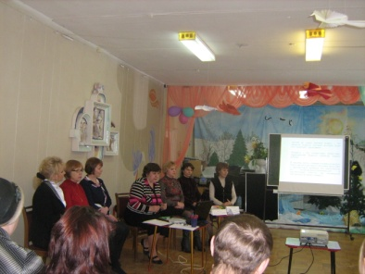
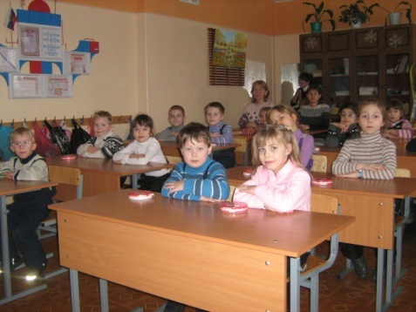




Социальное партнерство учреждения
МУ
СОШ №28
МУ
СОШ №68
Детская библиотека
№6
Детская поликлиника №8
РОУ ЯО «Институт
развития образования»
ЯГПУ им. К.Д. Ушинского
МДОУ
детский сад №12
ДиК «Развитие»
и ГОУ ЯО
«Центром помощи детям»
Департамент образования мэрии г. Ярославля
Городской центр развития образования
ГУ ЯО
ЦОиККО
Ярославский театр кукол
Ярославская филармония

Slide 38

Безопасность
Установлены «Тревожная кнопка», домофон, вахта, пропускной режим;
Взаимодействие с правоохранительными органами;
Инструктажи сотрудников по повышению
антитеррористической безопасности;
Разработана схема эвакуации при ЧС;
Регулярные проверки пожарной системы безопасности;
Проводится учебные занятия и эвакуация по действиям
в случае ЧС;
Профилактика ДТП;
Проведение занятий по ОБЖ;
Соблюдение инструкций по охране труда

Slide 39
Финансовая деятельность ДОУ
В детском саду функционирует финансово-экономическая служба, в штат которой входят: главный бухгалтер,
2 бухгалтера, кассир, зам. зав. по АХЧ.
Финансовая деятельность учреждения осуществляется на основании плана финансово-хозяйственной деятельности, утвержденного департаментом образования мэрии города Ярославля.
В соответствии с муниципальным заданием учреждение оказывает две муниципальные услуги:
- «Реализация основной образовательной программы дошкольного образования в соответствии с федеральным государственным образовательным стандартом дошкольного образования»;
- «Организация присмотра и ухода за детьми»
В соответствии с планом ФХД и муниципальным заданием
учреждение финансируется за счет субсидий и субвенций
выделенных из городского и областного бюджетов.

Slide 40
Учреждение осуществляет приносящую доход деятельность (собственные доходы), которые формируются из:
- родительская плата за содержание детей в дошкольном учреждении;
- родительская плата за платные образовательные услуги (кружки);
- прочие доходы (добровольные пожертвования).
Родительская плата за содержание детей в дошкольном учреждении составляет 118 рублей за один день посещения, которая полностью направлена на питание воспитанников.
Доходы от платной образовательной деятельности и добровольных пожертвований направляются на развитие материально-технической базы.

Slide 41
Планируемые расходы учреждения в 2015 году за счет средств городского и областного бюджетов
Наименование показателя | Сумма, руб.
Заработная плата | 16609000
Начисления на выплаты по оплате труда | 5321492,88
Услуги связи (интернет, телефон) | 60000
Коммунальные услуги (свет, тепло, вода) | 1348500
Работы, услуги по содержанию имущества (дератизация, техническое обслуживание пожарной сигнализации, вывоз и утилизация ТБО, акарицидная обработка) | 273500
Прочие работы, услуги (услуги охраны, медицинский осмотр сотрудников, обслуживание узла теплового учета, подписка) | 218648
Прочие расходы (налог на имущество, налог на землю) | 1523400
Приобретение материальных ценностей, оборудования (канцелярские, игрушки, методическая литература ) | 336700
Приобретение медикаментов | 40100
Продукты питания для льготников Приобретение оборудования для образовательного процесса (мебель, техника) | 95250 423352
Итого расходов: | 26249942,88

Slide 42
Планируемые расходы учреждения в 2015 году за счет средств от приносящей доход деятельности
Наименование показателя | Сумма, руб.
Заработная плата за платные образовательные услуги (кружки) | 200000
Начисления на выплаты по оплате труда | 61400
Услуги связи (интернет, телефон) | 9000
Коммунальные услуги (свет, тепло, вода) | 9000
Работы, услуги по содержанию имущества (техническое освидетельствование медицинского оборудования, ремонт и обслуживание оборудования, заправка огнетушителей) | 54000
Прочие работы, услуги (повышение квалификации сотрудников, разработка плана эвакуации, подписка, сопровождение программного обеспечения) | 41000,00
Приобретение материальных ценностей, оборудования (канцелярские, хозяйственные товары, игрушки) | 809855,16
Продукты питания | 6295000
Итого расходов: | 7479255,16

Slide 43
Также на 2015 год учреждению выделены средства на иные цели
Наименование показателя | Сумма, руб.
Заработная плата (медицинского персонала) | 100800
Начисления на выплаты по оплате труда | 27907
Пособия по социальной помощи населению (компенсация родительской платы) | 2019400
Возмещение части путевки в детские лагеря для детей сотрудников | 9400
Ремонт кровли основного здания | 395000
Погашение просроченной задолженности на 01.01.25 | 564433,45
Итого расходов: | 3116940,45

Slide 44
Приобретение оборудования в ДОУ
Мебель и оборудование для групп, образовательного процесса:
Кровать 2-х-ярусная «Соня» – 12 штук, шкаф для пособий группа № 5, стеллаж двусторонний группа № 5,
Комплект компьютерной техники IW ATX G 3240, компьютер в комплекте ПК I-RU City, внешний жесткий диск (2 шт) SEAGATE.
Оборудование и мебель для сюжетно- ролевых игр:
Игровая зона «Магазин» М 181, Кроватка М-14-2, Шкаф игровой М-14-1, кухня «Мальвина№ М-3, Парикмахерская со стулом, комплект «Цветок» мягкая мебель «Винни-пух», стол дидактический ромашка с наполнением.
Прочее оборудование
Счетчик «Меркурий» (2шт), Огнетушитель ОП-4 АВСЕ, шкаф ШПК (2шт)

Slide 45
Основные направления ближайшего развития
1.Обеспечение охраны жизни и здоровья воспитанников
2. Формирование социокультурного пространства в ДОУ, способствующего развитию духовно-нравственной личности ребёнка, в контексте его всестороннего развития.
3 Повышение квалификации педагогических кадров и других сотрудников ДОУ.
4. Интегрирование духовно-нравственного содержания в образовательные проекты.
5. Совершенствование содержания образования через внедрение модели интегрированной системы управления и современных образовательных технологий.

Slide 46
Основные сохраняющиеся проблемы
Отсутствие на сегодняшний день федерального реестра примерных образовательных программ;
Противоречия между педагогической практикой и задачами, которые стоят перед МДОУ;
Профессионализм педагогических кадров: недостаточный уровень мотивационной , методической и информационно – технической подготовки педагогических коллективов;
Воспитатели не осознают, что являются главным лицом в развитие детей, посещающих детский сад, и перекладывают часть ответственность на других специалистов;
Слабая включенность родителей в образовательную деятельность, педагоги недостаточно владеют технологией сотрудничества с родителями;
Отсутствие условий : нормативных и правовых документов, методических рекомендаций и подготовки педагогических работников для реализации инклюзивного образования;
Несоответствие развивающей предметно – пространственной среды требованиям ФГОС ДО.

Slide 47
Спасибо за внимание

